Slide 1

Ukrajina – její místo v dějinách a ve sférách vlivu
Poválečná situace na sovětské Ukrajině, konec odporu OUN a UPA
Mgr. Bc. Tomáš Řepa, Ph.D.

Slide 2
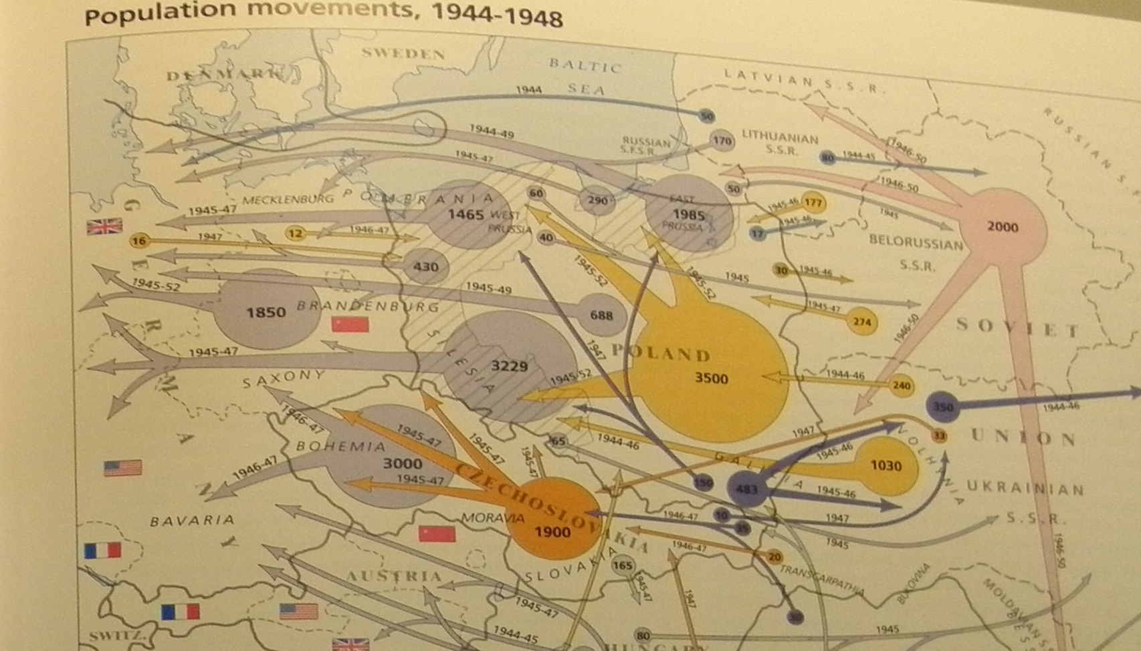
Poválečné přesuny obyvatelstva

Slide 3
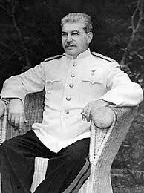
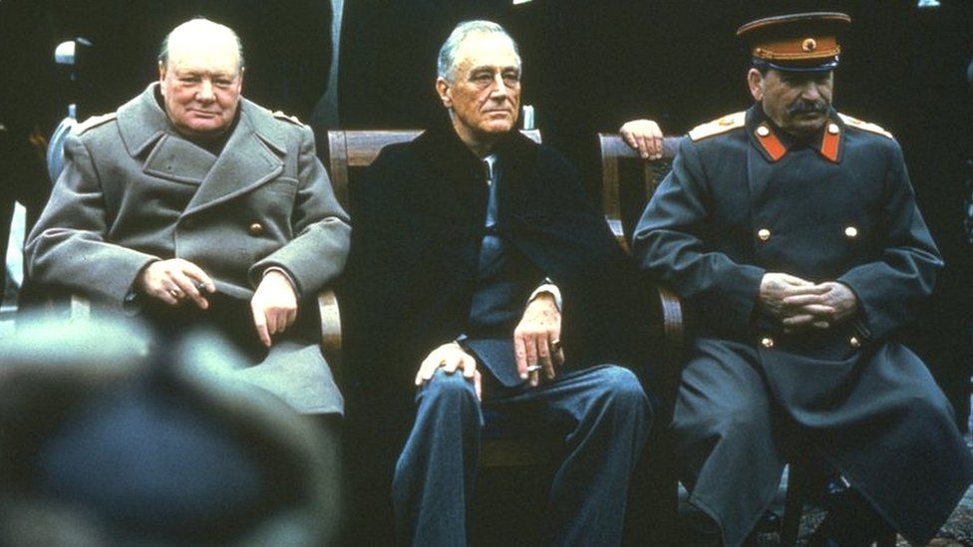
Etnická otázka - záměry
Z hlediska národnostních otázek byla situace po skončení druhé světové války nesmírně složitá. Na jednu stranu se sice počítalo s konsolidací problémů a s návratem k mírovým pořádkům, na straně druhé však nejničivější konflikt v lidských dějinách donutil zástupce vítězných mocností zamyslet se nad nejradikálnějšími možnými řešeními, která by dalším obdobným konfliktům zabránila. Stalin počítal s tím, že např. Polsko bude komunistický stát a etnicky homogenní zemí. Německo mělo být pro Němce, Polsko pro Poláky a západní část sovětské Ukrajiny pro Ukrajince
Stalin věděl, že s plánem tak velkého odsunu Němců z Polska budou souhlasit nejen Poláci, ale i Britové a Američané. Hitlerova politika přesídlování německého obyvatelstva za války dávala tušit, jak se s Němci bude po válce zacházet. Zdálo se, že německá kolonizační politika učinila z takového transferu obyvatelstva nezbytnost. Otázka pouze zněla, kolik Němců to postihne (a v návaznosti zasáhne i do životů Poláků a Ukrajinců) a z jaké velké oblasti. Stalin na to dokázal přesně odpovědět i ve chvíli, kdy jeho britští a američtí spojenci ještě odpověď neznali

Slide 4
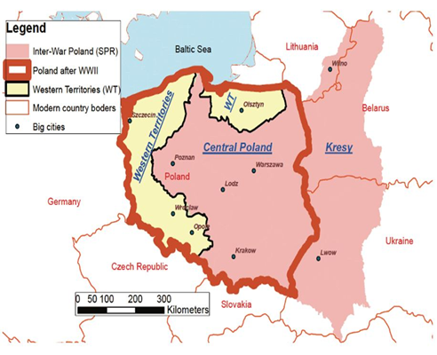
Poválečná situace v Polsku
Jakmile došlo k uklidnění domácí situace v Polsku, polské vojsko a bezpečnostní složky i s pomocí speciálních jednotek NKVD zaměřily naplno svoji pozornost na UPA. V Moskvě se plným právem obávali, že silné nacionální cítění Ukrajinců, kteří setrvávali v boji proti SSSR již několik let, by mohlo mít další pokračování ve vytváření obdobných center nacionálního odporu i jinde. Zarputilost OUN a UPA, které se stále nedařilo dostat pod kontrolu, donutila Moskvu k vojenské reakci a přesunu dalších jednotek do Polska
Posun polských hranic na západ a s ním spojená národnostní homogenizace Polska se nemohly nedotknout také Československa. V roce 1945 se v Polsku, ale i v Československu debatovalo pouze o rozsahu a způsobu provedení „etnických čistek“, nikoli o principech poválečného uspořádání Evropy
SSSR zde hrál výjimečnou roli, i když pro „čistky" vystupoval z jiných taktických důvodů ve východní Haliči než v případě Němců v Polsku, Československu a Maďarsku. Polsko-ukrajinský konflikt kromě toho ukazuje, jak silně válka a okupační režim poškodily vztahy i mezi těmi národy, které nebyly válčícími stranami v užším smyslu. Ani z toho sice nepramení nevyhnutelnost vyústění historických procesů v pozdější vyhnání a vysídlení, návrat k etnickému a politickému statu quo z doby před vypuknutím války byl však na jejím konci vyloučen

Slide 5
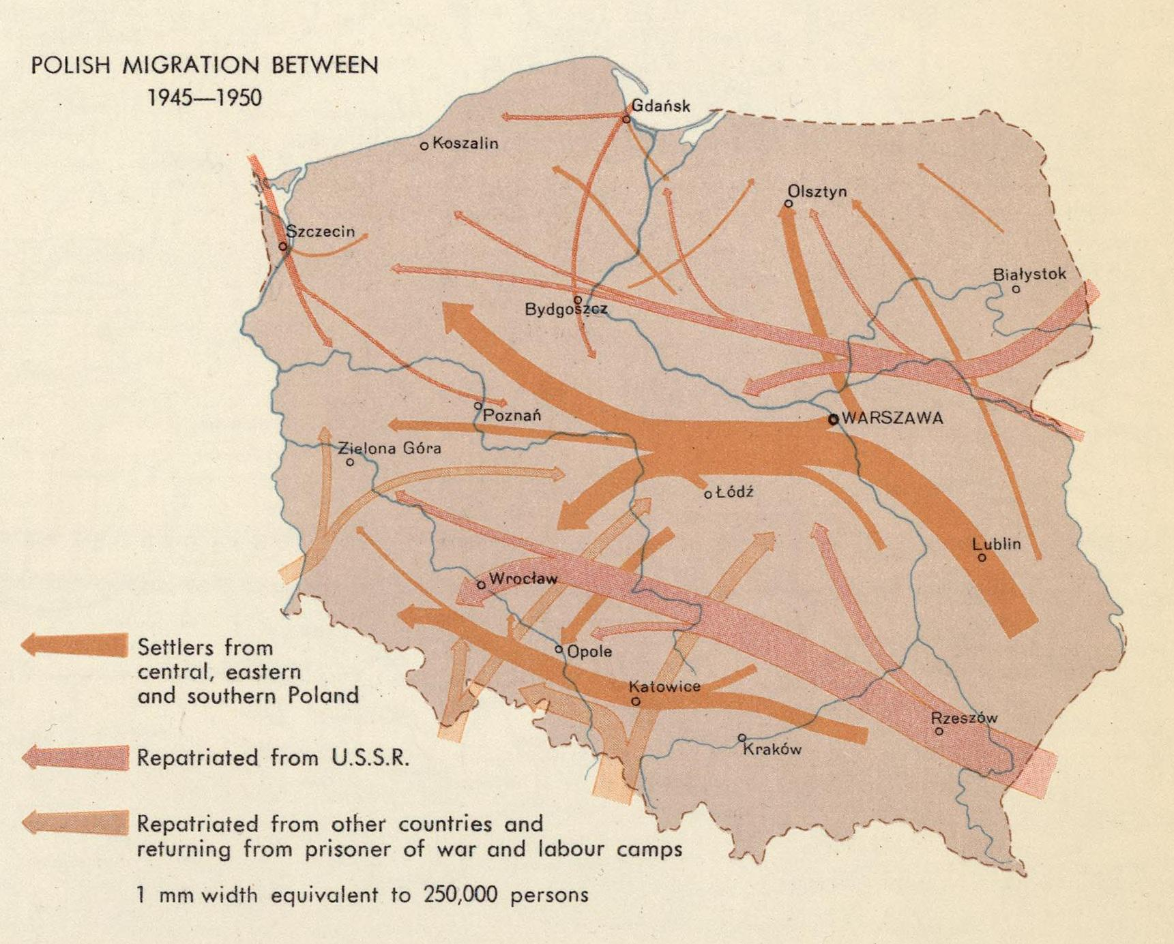

Slide 6
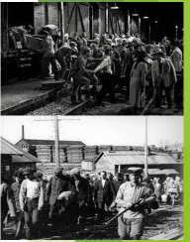
Etnické přesuny a další represe
Historik Timothy Snyder udává, že v rámci SSSR a Polska za války nebo těsně po ní uprchlo nebo bylo násilně přestěhováno na 12 milionů Ukrajinců, Poláků, Bělorusů a příslušníků dalších národností, přičemž se do této bilance nezapočítává přibližně 10 milionů lidí, které Němci povraždili při okupaci a z nichž byla nedlouho předtím většina tak či onak vystěhována. O proměnu hranic usilovali i sami Ukrajinci, ale výsledek druhé světové války neumožnil realizovat nic z cílů, se kterými radikální nacionalisté do války vstupovali
Na základě dekretu, který podepsal 31. března 1944 Lavrentij Berija bylo možno zatknout a deportovat všechny rodinné příslušníky údajných povstalců z OUN a UPA. V průběhu let 1944–1946 se procento Ukrajinců v Gulagu zvýšilo o 140%
1. polsko-ukrajinské vzájemné přesuny obyvatelstva začaly již v září 1944 na základě tzv. Lublinských dohod, v červnu 1946 tato fáze přesídlení Ukrajinců z Polska skončila. V koordinaci se Sověty polská vláda v roce 1947 přistoupila k realizaci akce „Visla“, jejímž cílem byla jak definitivní likvidace odporu banderovců, tak přesun Ukrajinců i Poláků v rámci nově vytvořených poválečných hranic

Slide 7
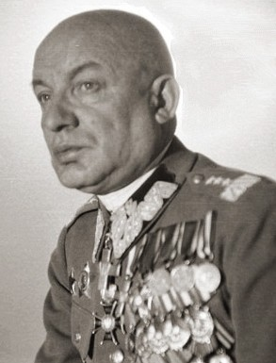
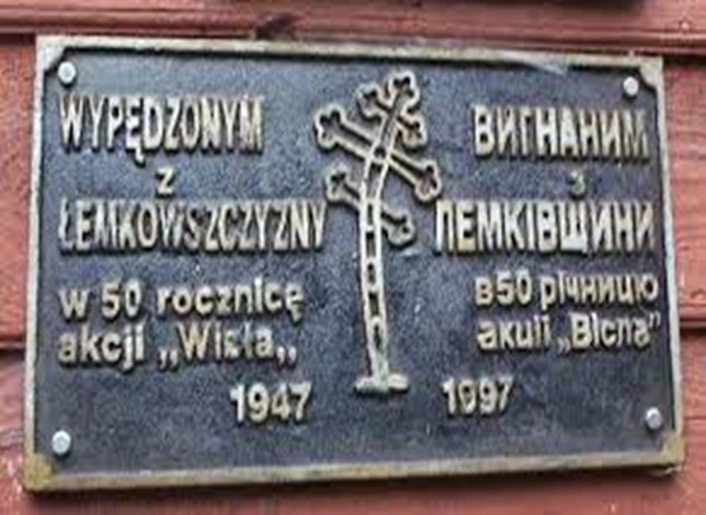
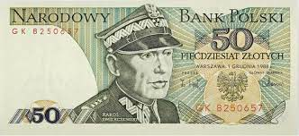
Konec organizovaného odporu UPA v Polsku
příprava těchto deportací byla urychlena po zabití náměstka polského ministra národní obrany Karola Świerczewského 28. března 1947
UPA tím na sebe upozornila ještě více. Jednalo se o nejvýraznější akt poválečného odporu ukrajinských radikálních nacionalistů. V jihovýchodním Polsku byla již nadále neúnosná situace, místní polské obyvatelstvo bylo terorizováno banderovci, polské vládní jednotky naopak v odvetných akcích vypalovaly ukrajinské vesnice
všechny zúčastněné strany věděly, že násilí jen eskaluje další nenávistné protiakce. Mírové řešení se jednoduše nenabízelo, protože Poláci i Ukrajinci považovali Halič za svůj domov
právo silnějšího a právo státní suverenity však bylo na straně Poláků, kteří již chtěli krvavé vleklé spory skončit. Jihovýchodní Polsko již od frontových operací roku 1944 nepoznalo normální mírové soužití
Akce „Visla“ byla realizována od června 1947

Slide 8
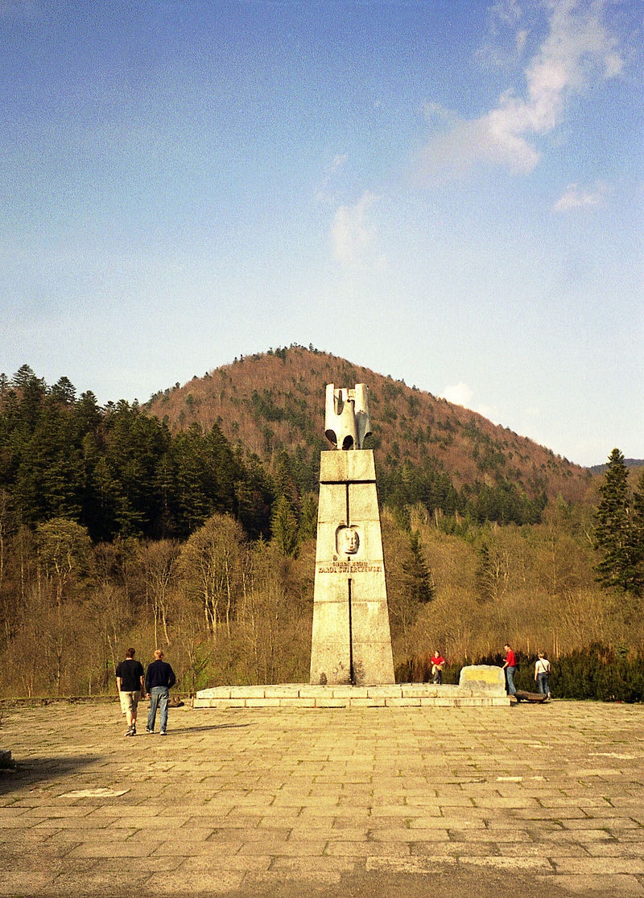
Rozsah polských deportací v roce 1944–1947
Z ukrajinských sídlišť v Polsku byla menší část, okolo 150 tisíc obyvatel, transportována do západních oblastí země, které Polsko po skončení druhé světové války získalo na úkor Německa. Pro vysídlení nebyl rozhodující pouze etnický původ, ale také příslušnost k pravoslavné nebo řeckokatolické církvi. Obyvatelé, mezi něž nepatřili jen Ukrajinci, ale i Rusíni (Bojkové, Lemkové) a také Poláci ze smíšených rodin, si mohli vzít jen minimum majetku
Byla tak zpřetrhána původní rodinná a místní pouta. Ironií osudu se tak násilné deportace dotkly i skupin obyvatelstva, kteří s činností OUN a UPA mnohdy neměli vůbec nic společného, to se týká zejména Lemků
Největší mírou byli Ukrajinci od roku 1944 odsunováni do SSSR, a to v počtu nejméně půl milionu osob
UPA na odsun reagovala zvýšenými útoky, byla to poslední možnost, jak ještě zbrzdit politiku, která pro ně znamenala konec jejich hnutí
Świerczewského pomník v blízkosti
místa jeho úmrtí, v Bukovských vrších

Slide 9
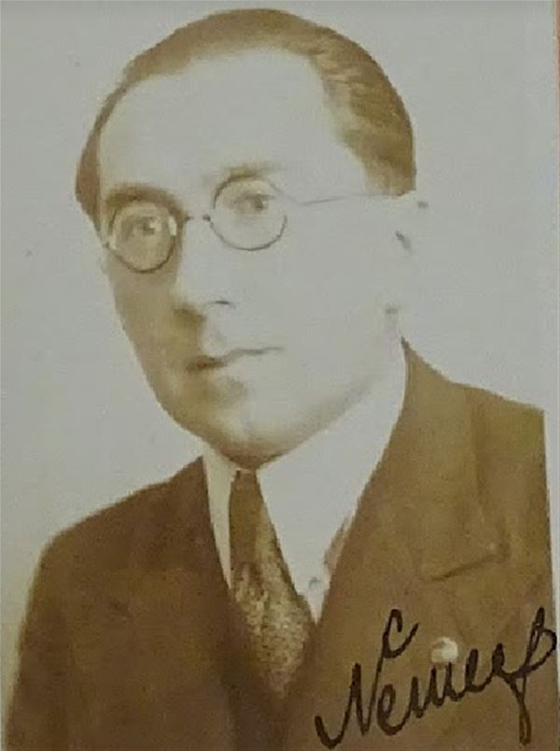
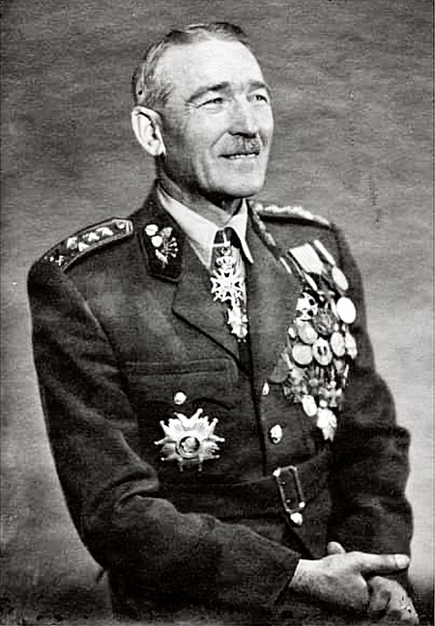
Komentář k odstoupení Podkarpatské Rusi SSSR ze strany Československa 1945 I
vztahy mezi exilovou československou vládou a vedením SSSR byly definovány smlouvou z prosince 1943, Podkarpatská Rus v ní ale nefigurovala. Principem mělo být vzájemné právo svrchovanosti a nevměšování se do vnitřních věcí
Československo mělo být obnoveno v předválečných hranicích, tedy včetně Podkarpatské Rusi! Proto i vzniklo Velitelství osvobozeného území
poté co v průběhu října 1944 začala Rudá armáda osvobozovat území Podkarpatské Rusi vyslala československá vláda na osvobozené území delegaci vedenou ministrem Františkem Němcem a dále i gen. Antonína Hasala, aby převzali civilní i vojenskou správu
koncem října 1944 proběhly volby do národních výborů, navíc inscenované místními komunisty, tak kandidovat mohli jen ti, které sami schválili. V listopadu 1944 pak byl na Sjezdu národních výborů vydán manifest, který požadoval spojení Podkarpatské Rusi se SSSR
ministr Němec
Gen. Hasal

Slide 10
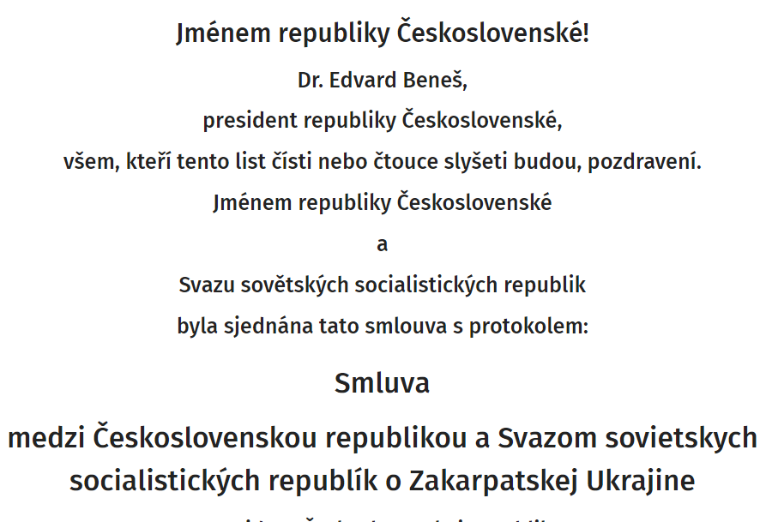
Komentář k odstoupení Podkarpatské Rusi SSSR ze strany Československa 1945 II
nikdo nechtěl roztržku s Moskvou, vládní delegace byla ve složité takřka neřešitelné situaci a ministr Němec v lednu 1945 Podkarpatskou Ukrajinu opustil
v březnu ho následovala i československá vojenská delegace
Sovětská správa byla okupační, dělala si, co chtěla – a pomáhali jí loutková reprezentace složená z místních komunistů a loajálních kádrů
Prezident Beneš měl obavy, aby podobnou taktiku Sověti nepoužili i na Slovensku – i to pak byl jeden z důvodů, proč se tak důrazně nevymezoval
29. června 1945 došlo k uzavření smlouvy mezi Československem a SSSR a Podkarpatská Rus byla předána do rukou SSSR
anexí Podkarpatské Rusi ze strany SSSR, kterou dodatečně a de facto bez možnosti efektivně se vzepřít posvětili i českoslovenští představitelé, se definitivně uzavřel příběh soužití obyvatel této nejvýchodnější části země se zbytkem Československa v meziválečném období

Slide 11
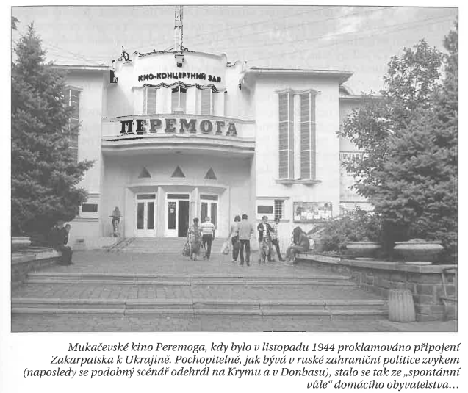
Ironický komentář
prof. Rychlíka po vydání knihy v roce 2015

Slide 12
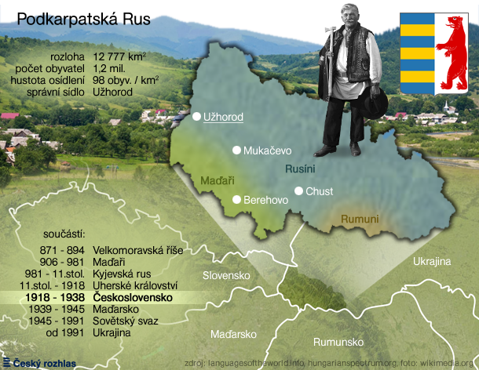
https://plus.rozhlas.cz/ztratou-podkarpatske-rusi-se-ceskoslovensko-stalo-vazalskym-statem-sovetskeho-8747893 - můj komentář k odstoupení Podkarpatské Rusi SSSR pro Český rozhlas a pořad Jak to bylo doopravdy

Slide 13
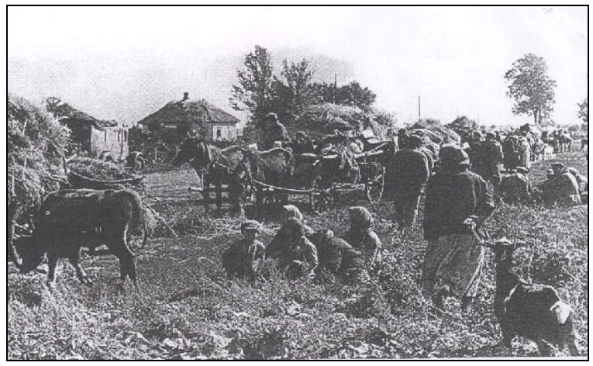
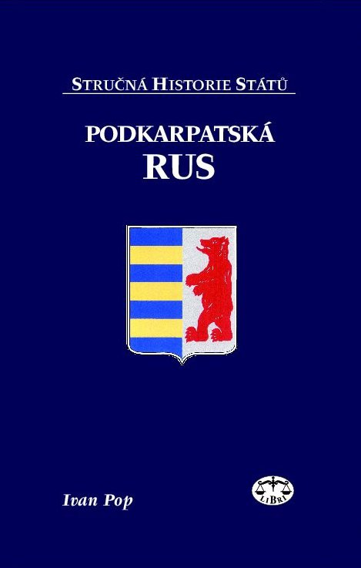
Poválečná migrace v Československu I
Migrace ukrajinských a rusínských obyvatel se dotkla i Československa. Někteří nacionalisté pocházeli z Podkarpatské Rusi nebo s tímto územím nějakým způsobem přišli do kontaktu a vnímali nálady zdejšího obyvatelstva, které na rozdíl od okolních států bylo pozitivně naladěno vůči československému státnímu zřízení
Předválečná československá státní správa respektovala práva menšin, podporovala rozvoj infrastruktury, školství a zdravotnictví
Ukrajinci a Rusíni v Československu zažívali situaci, která by se jejich bratrům a sestrám v Polsku a SSSR zdála téměř idylickou. Nebyli vystaveni žádnému organizovanému nátlaku a mohli se svobodně rozhodovat o své budoucnosti
Jako důkaz, že tyto menšiny vnímaly meziválečné Československo pozitivně, vyznívá i fakt, že po odstoupení Podkarpatské Rusi SSSR následuje dobrovolná migrace 20-25 tisíc zdejších obyvatel do Československa

Slide 14
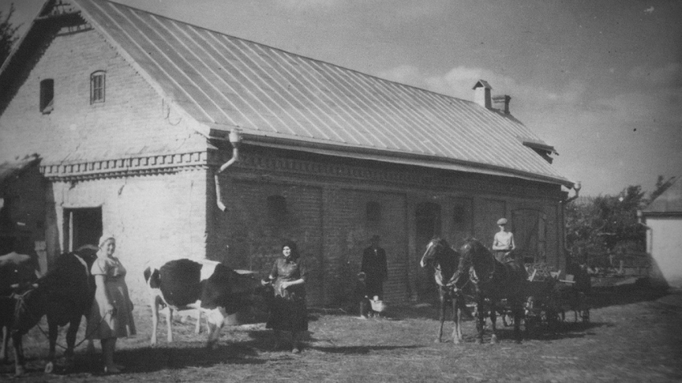
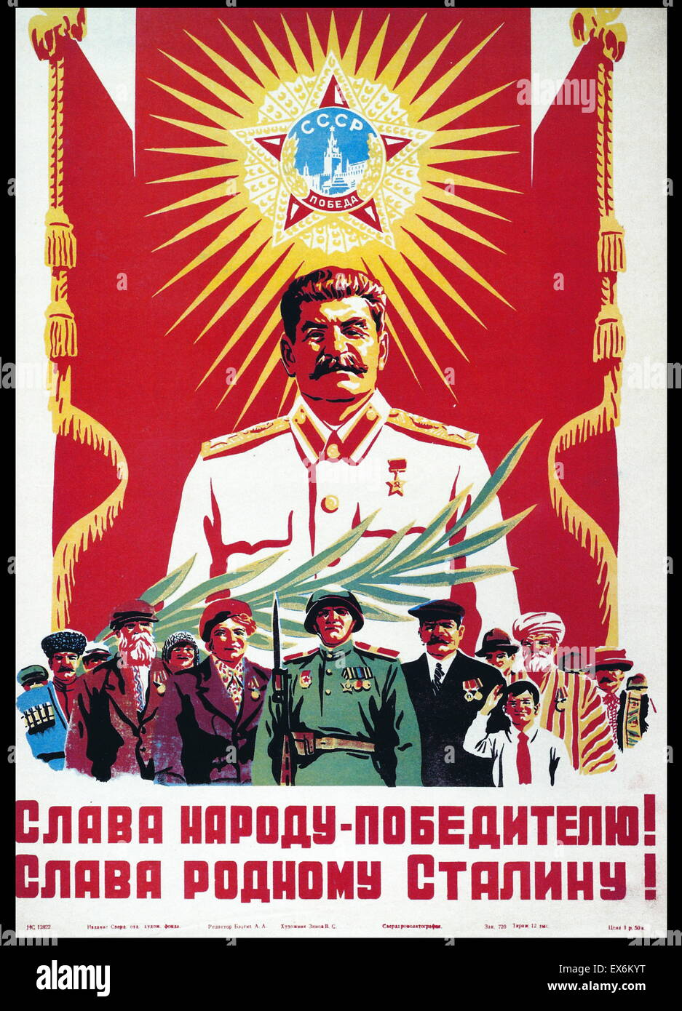
Poválečná migrace v Československu II
Poválečné migrace v Československu byly součástí velkých migračních pohybů v Evropě, které daly do pohybu oba totalitární režimy v meziválečném období. Po válce se v řešení národnostní otázky stal příkladem SSSR. V soužití více národností v různých zemích ovládaných komunistickou mocí měla po vzoru SSSR převládnout politika proletářského internacionalismu
V SSSR s touto politikou souvisela v podstatě zamlčovaná, ale přece žádaná a předpokládaná spontánní asimilace nejen národnostních menšin, etnických menšin, ale i celých národů za účelem vytvoření nového, tzv. socialistického národa prostého nacionalistických pohnutek. Doprovázela ji „převýchova“ obyvatelstva v duchu ateismu a odstranění tzv. náboženských předsudků, která však souvisela s odstraněním osobitostí národních a etnických kultur

Slide 15
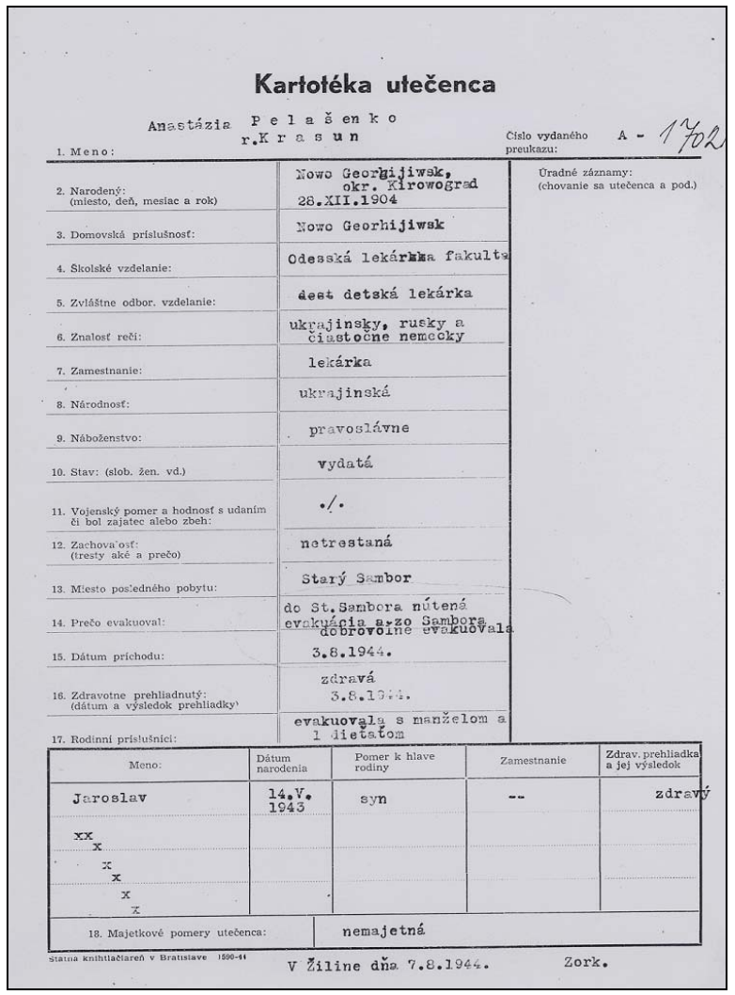
Poválečná migrace v Československu III
Abychom mohli národnostní přesuny Rusínů a Ukrajinců i v rámci Československa uzavřít, nelze nezmínit i další nepříliš známé události. Na základě bilaterální dohody mezi Československem a SSSR z 29. července 1945 dohody došlo i přímo na východním Slovensku k přesunu obyvatelstva rusínské národností do Sovětského svazu. V tomto konkrétním případě šlo o dobrovolný odchod, tedy opci
Uplatnění institutu opce v Československu pramenilo především ze situace okolo odstoupení Podkarpatské Rusi SSSR a snah o přesídlení Čechů a Slováků z území SSSR do Československa. Nakonec byly uzavřeny celkem dvě opční dohody, druhá z 10. července 1946 , obě dvě se věnovaly vzájemnému přesídlené občanů, přičemž se dotýkaly i otázky volyňských Čechů a jejich přesunu na území poválečného Československa

Slide 16
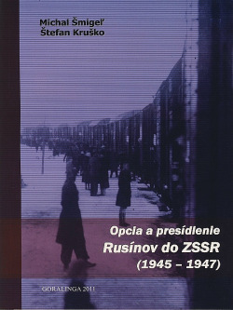
Výsledky opčních dohod
Jak se ve výsledku ukázalo, první opční dohoda nesplnila svůj účel, protože do Sovětského svazu se rozhodlo odejít pouze okolo 12 tisíc Rusínů, tedy jen asi 10 procent stavu této minority na území Slovenska
Mnozí se později chtěli opět vrátit, protože agitace ze strany SSSR se ukázala klamná. Byla jim slíbena úrodná ukrajinská půda a další velkorysé především finanční výhody. Zde se tedy proces poválečné proměny hranic a začlenění nově příchozích obyvatel do země, se kterou původně neměli žádný vztah, minul účinkem
Skutečná situace v SSSR a nespokojenost s ní však nakonec vedla k tomu, že se mnozí optanti rozhodli vrátit zpět do Československa nelegální cestou i přes riziko tvrdých trestů. Celkově se těmito událostmi jen potvrzuje pročeskoslovenský postoj slovanských menšin na východním Slovensku. Optanti z Československa usídlení v oblasti Volyně a Rovna se navíc ocitli v situaci, na kterou je nikdo nepřipravil. Odpor UPA se totiž ještě jednotlivě projevoval i na západní Ukrajině až do začátku 50. let a ojediněle ještě později. Jednalo se tedy i o fenomén strachu

Slide 17
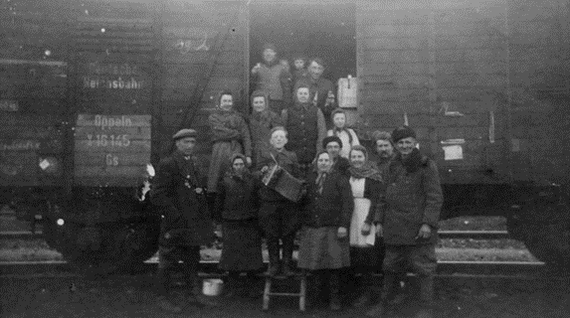
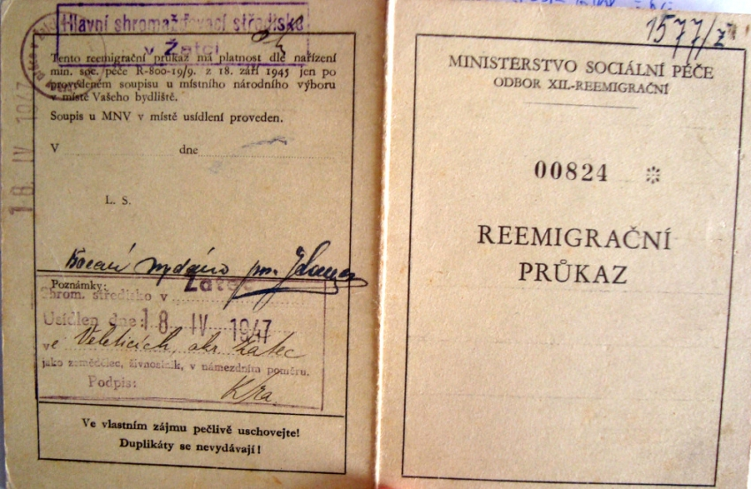
Těžký život čs. optantů
Mašinérii sovětských trestních orgánů tyto akce poskytovaly záminku na plné využití neomezených represivních možností. Československých optantů (včetně mnoha volyňských Čechů) se tak dotkly jak některé doznívající útoky UPA, tak akce sovětských bezpečnostních orgánů, jako deportace na Sibiř a všeobecné terorizování místního obyvatelstva, které vždy jen jednoduše stačilo označit za spolupracovníky UPA bez ohledu na to, jestli tomu tak opravdu bylo, nebo ne. Vzhledem k této situaci se lze pochopit opětovné snahy optantů o návrat do Československa
Vztah volyňských Čechů k UPA byl nejednoznačný, OUN dokonce po jistou dobu usilovala o získání volyňských Čechů na svoji stranu, naopak v některých případech docházelo k útokům na české vesnice, chaotická situace a faktické bezvládí (během války zejména od roku 1943) nahrávalo i nejrůznějším kriminálním živlům. Pro volyňské Čechy tak bylo nutností se ozbrojovat a mít se na pozoru přede všemi

Slide 18
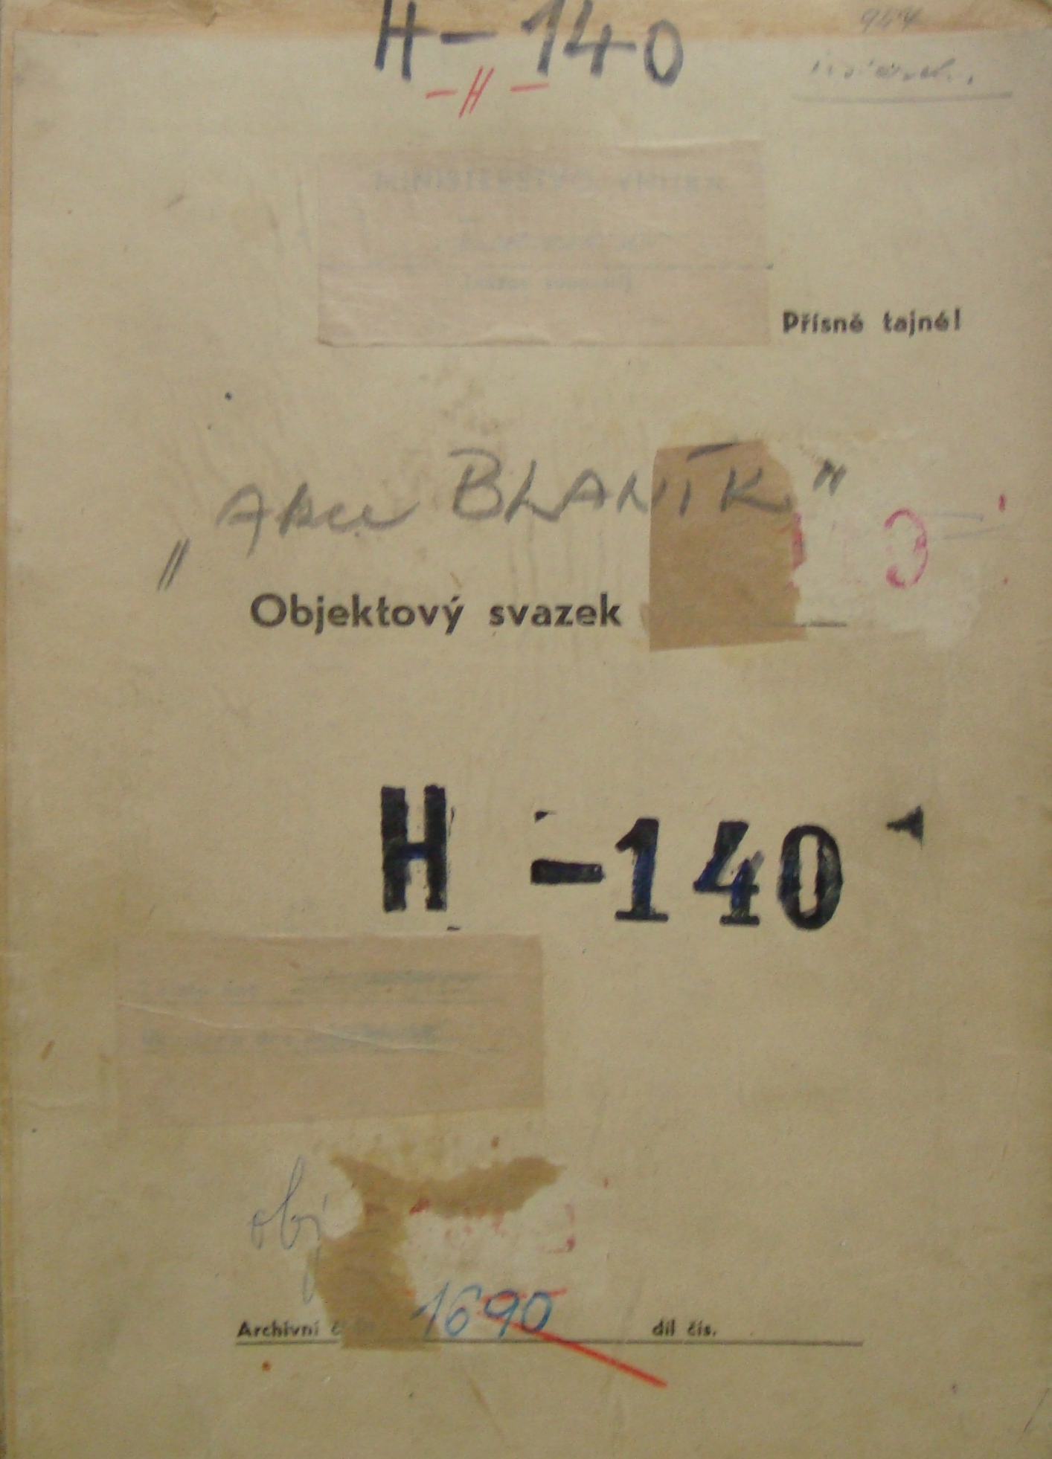
Akce „Blaník“
Je zajímavé, že volyňští Češi byli ještě dlouho v hledáčku Ministerstva vnitra nejen z ideologických důvodů (drtivou většinou se nejednalo o komunisty!), ale zřejmě také proto, že znali skutečnou situaci a neutěšené poměry v SSSR, přičemž etapa druhé světové války na Volyni a některé otazníky, které se s ní pojily, byly i pro bezpečnostní složky impulzem ke sběru mnoha dokumentů a shánění případných usvědčujících materiálů proti konkrétním osobám i celé komunitě
V roce 1954 byl založen objektový svazek s názvem „Blaník“. Volyňští Češi byli paradoxně podezříváni ze spolupráce s UPA, bylo jim kladeno za vinu, že ilegální organizace „Blaník“ založená za války volyňskými Čechy (podle které se i celá složka nazývá), která měla i svoji ozbrojenou část, měla být údajně vyzbrojena přímo Němci. Některá svědectví a konstatování si však v dokumentech vyloženě odporují
Nepochybné bylo pouze to, že všichni aktéři (UPA, Němci a volyňští Češi) přicházeli během druhé světové války mezi sebou do kontaktu. Svazek „Blaník“ byl posléze v dubnu 1955 zařazen do Archivu Ministerstva vnitra s tím, že (kromě několika údajných válečných prohřešků) nebylo zjištěno, že by organizace „Blaník“ pracovala proti lidově demokratickému zřízení v tehdejším Československu

Slide 19
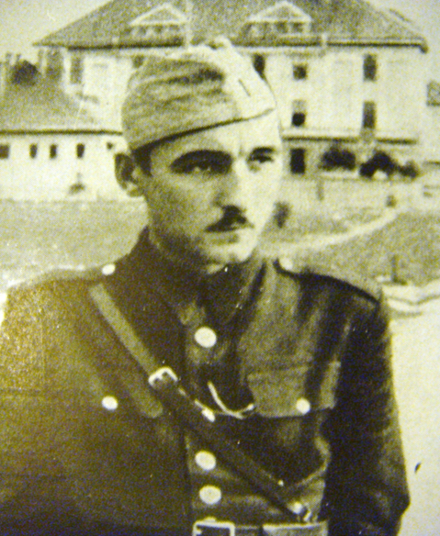
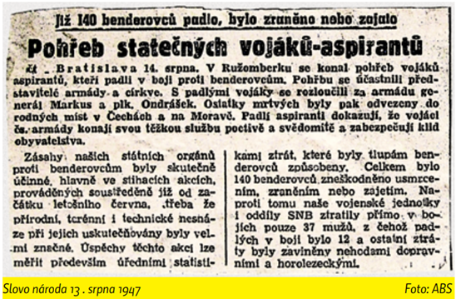
UPA a Československo
UPA se objevila na československém území již v roce 1945, to se opět opakovalo v roce 1946, tehdy však šlo zejména o propagační a propagandistické rejdy – záměrné krátkodobé přesuny a pohyby
změna přišla s rokem 1947 a realizací akce Visla, kdy došlo ke snaze prorazit přes Československo až do Bavorska za velením ukrajinských exilových organizací
je nutné zdůraznit, že příslušníci OUN a UPA se v Československu se chovali zcela jinak, než tomu bylo v Polsku. Banderovci nevnímali Československo jako zemi, se kterou by měli nevyřízené účty či nastřádané křivdy, jako tomu bylo ve vztahu k Polsku a SSSR, mnohdy při svých přesunech projevovali spíše zdrženlivost. Trestná činnost, která se pojila s aktivitami ukrajinských nacionalistů, byla zejména majetkové povahy
jsou sice prokazatelné kontakty UPA s civilním obyvatelstvem, kdy platili za potraviny penězi či úpisy, většinou však přepadli usedlost a vzali si, co potřebovali, což vyvolávalo pochopitelně strach a nedůvěru
etnické násilí, srovnatelné s drastickým vypalováním vesnic mezi Poláky a Ukrajinci v jihovýchodním Polsku, však nikde v Československu neprobíhalo. Naopak, příslušníci OUN a UPA měli motivaci spíše k jinému stylu chování a kontakty s civilním obyvatelstvem se snažili udržet na přijatelné úrovni pro obě strany
celková bilance bojových operací mezi československým bezpečnostním aparátem a banderovci vypovídá o intenzivních střetech zejména od léta 1947. V bojích padlo 14 vojáků československé armády a šest příslušníků SNB, bylo zabito pět členů finanční stráže. Na oběti bojů se vztahovalo vládní usnesení o jejich zaopatření.
další vojáci zahynuli při dopravních nehodách. Za odvahu a statečnost bylo vyznamenáno celkem 115 příslušníků ozbrojených sil, z toho 17 Československým válečným křížem 1939
velitel Burlak

Slide 20
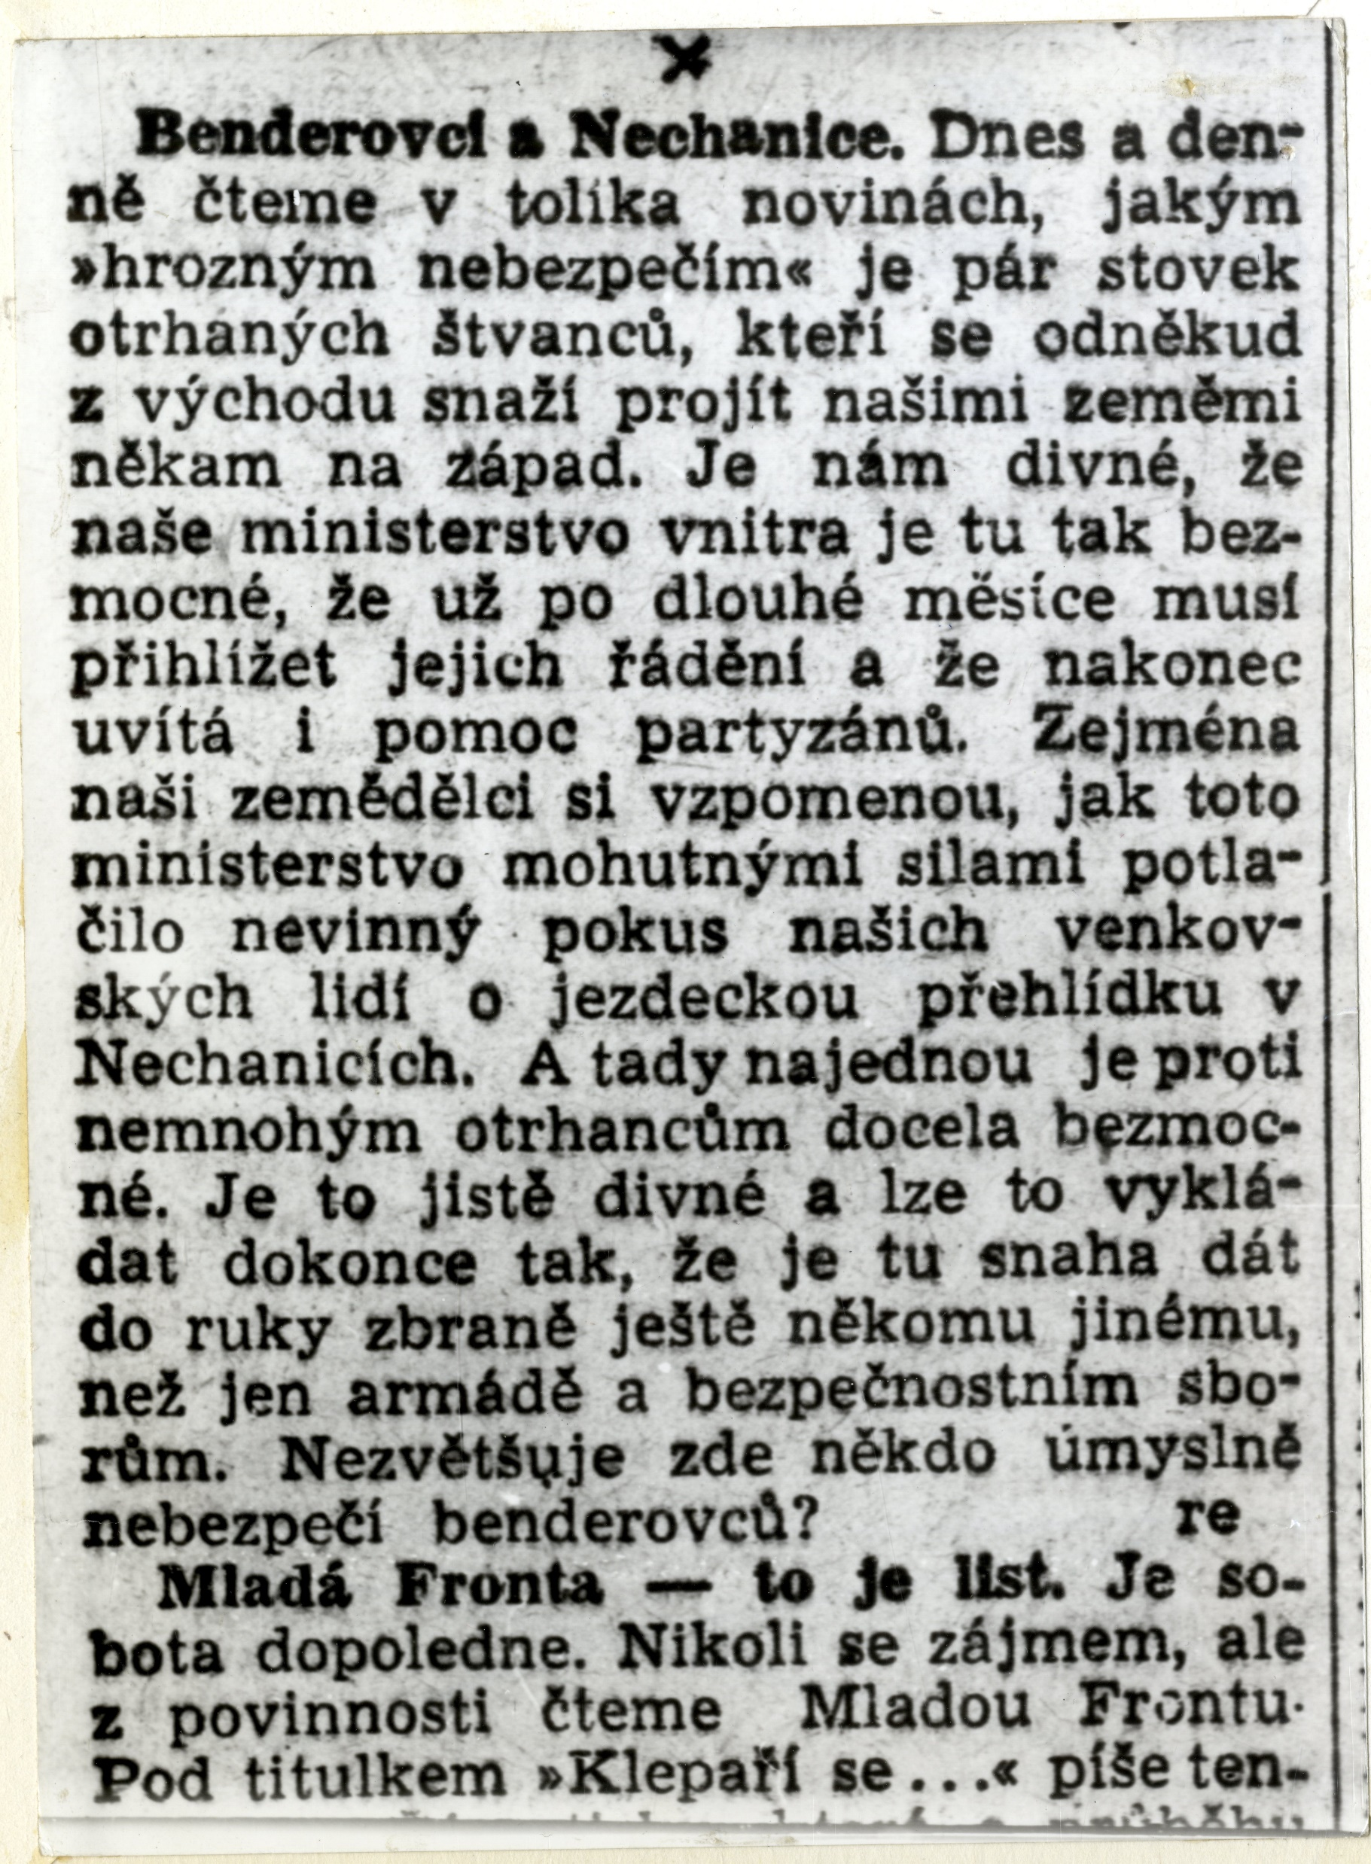
Politické zneužití tématu v Československu
obraz aktivit banderovců v Československu zůstal po únoru 1948 definitivně zkreslen, skutečná podstata se vytratila. Jejich delikty (zejména krádeže a loupežná přepadení), kterých se dopouštěli zdaleka nejvíc, byly upozaděny, naopak jim zůstala nálepka fašistických vrahů.
komunistická propaganda zneužívala problematiku OUN a UPA k zastrašování politických soupeřů již před převratem 1948. Zejména Demokratická strana na Slovensku a národní socialisté v českých zemích byly dokonce komunistickým tiskem označovány za pomahače banderovců.
„Banderovská legenda“ se však využívala i po únoru 1948, co již žádná politická opozice komunistů neexistovala. Politická závislost na Moskvě ovlivňovala nazírání na mnohá témata a projevy ukrajinského nacionalismu byly důležitou součástí tohoto diskurzu.
démonizace a naprostá servilita vůči oficiální kremelské linii byly pro toto téma charakteristické. Původně jednoznačný konflikt, k němuž zavdalo příčinu problematické soužití některých národů východní Evropy, byl zneužit k vytvoření falešné legendy a k účelové kampani!
Současná ruská propaganda o ukrajinském nacionalismu na tuto sovětskou tradici plynule navázala a vytváří absurdní záminky na napadání sousedního státu a přepisování hranic v 21. století!
Svobodné slovo, 24.8. 1947, který posloužil ke spuštění dehonestační kampaně komunistického tisku

Slide 21
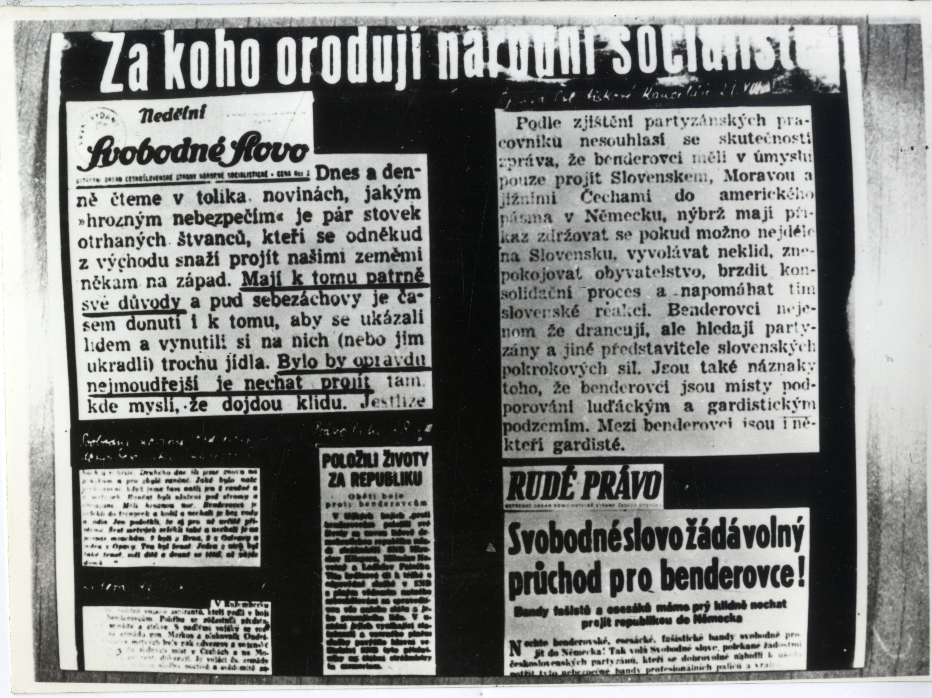
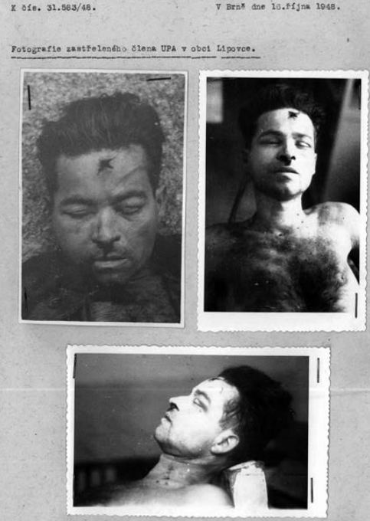
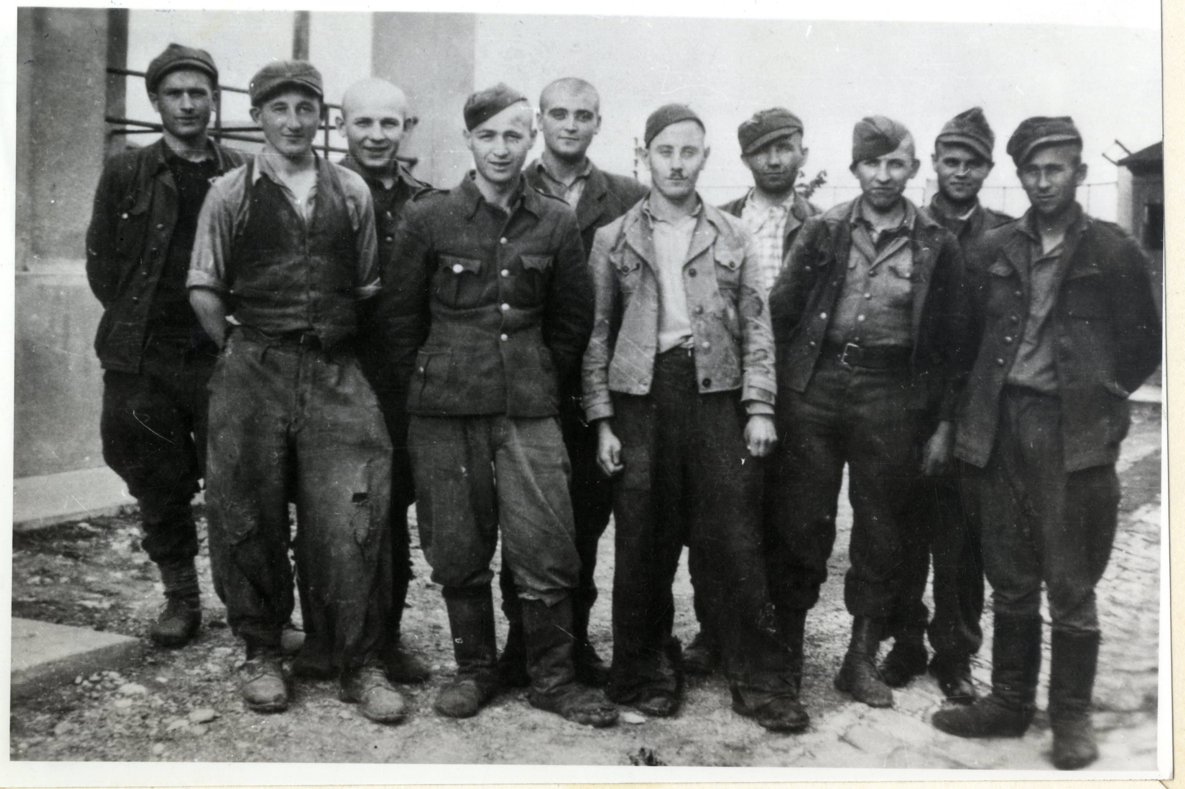
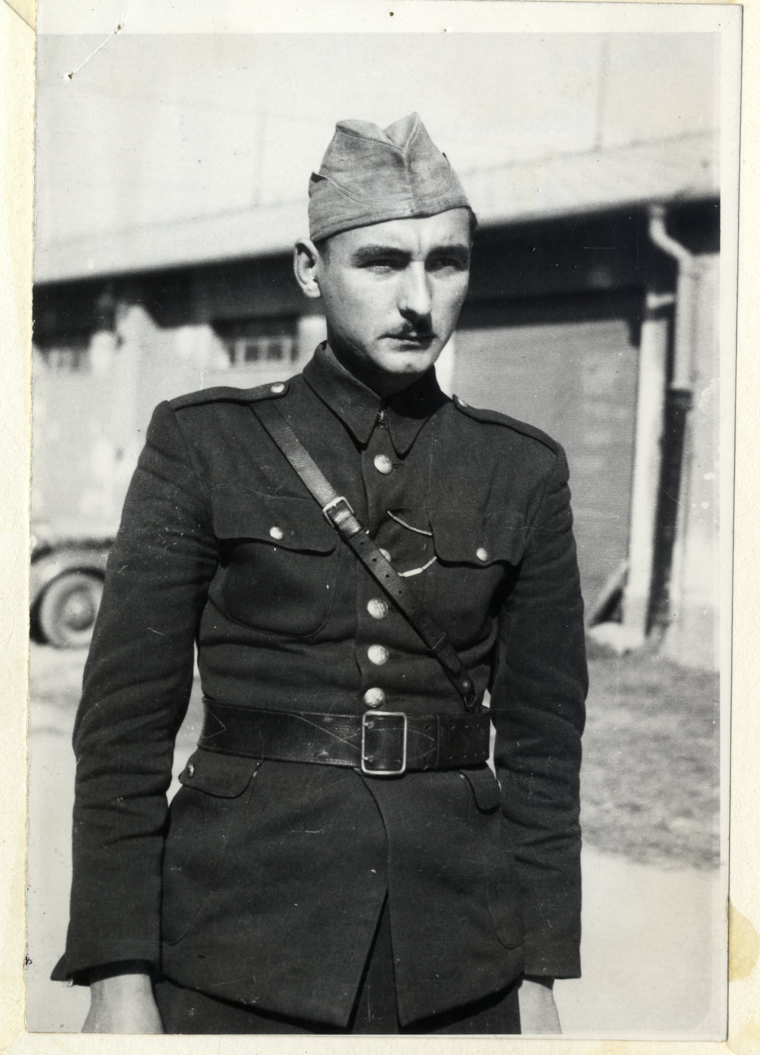
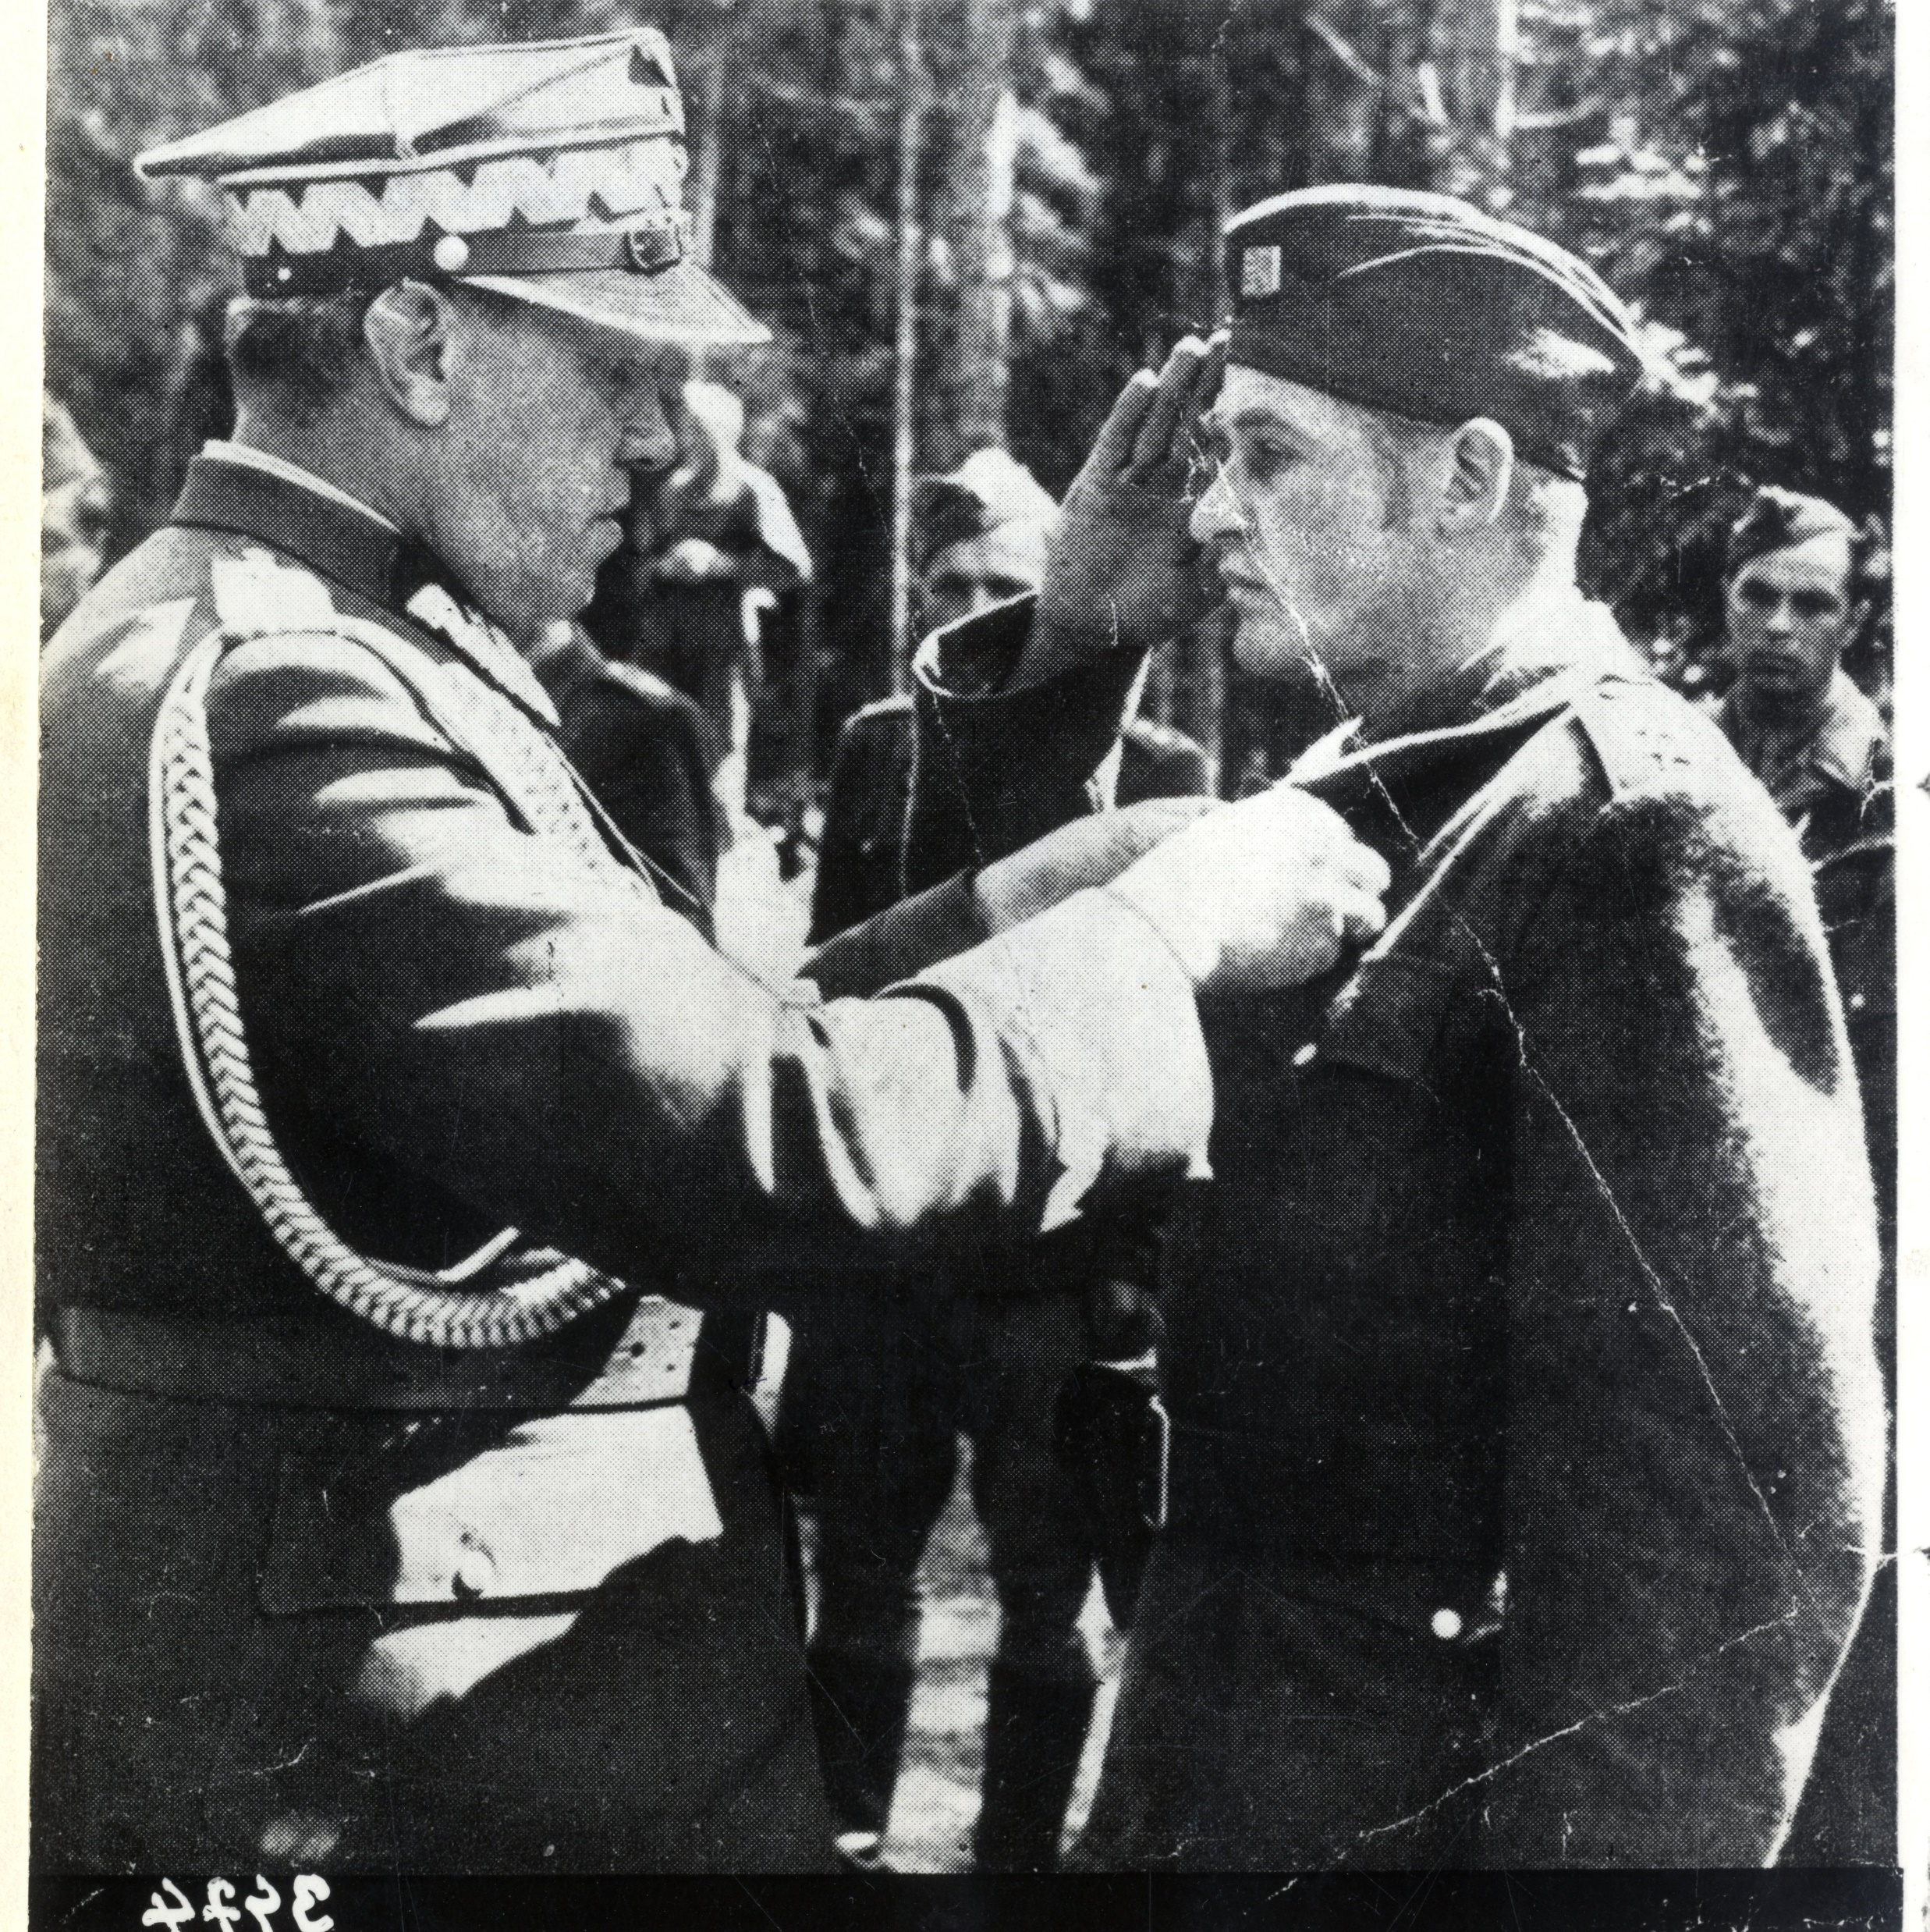
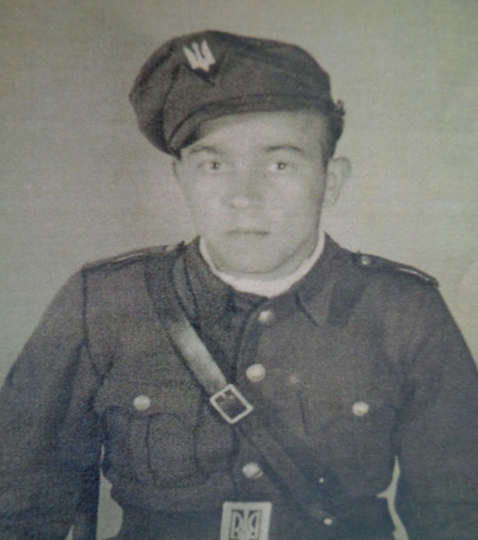

Slide 22
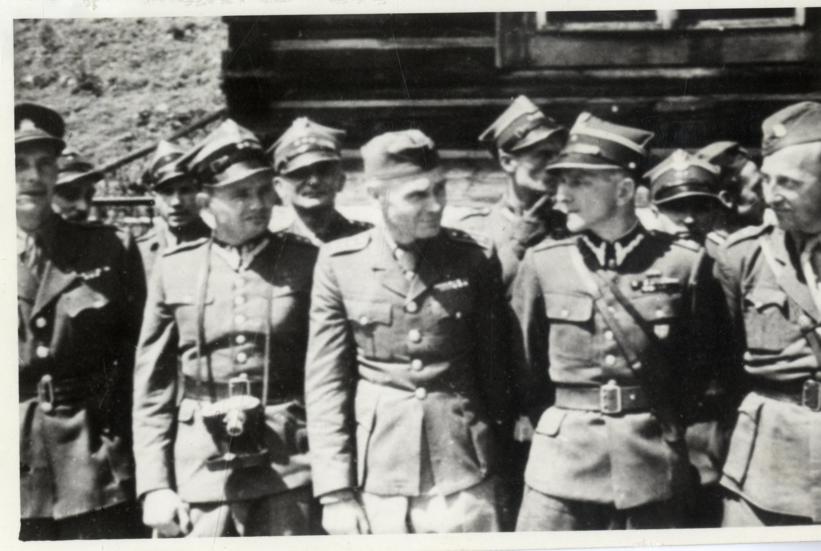
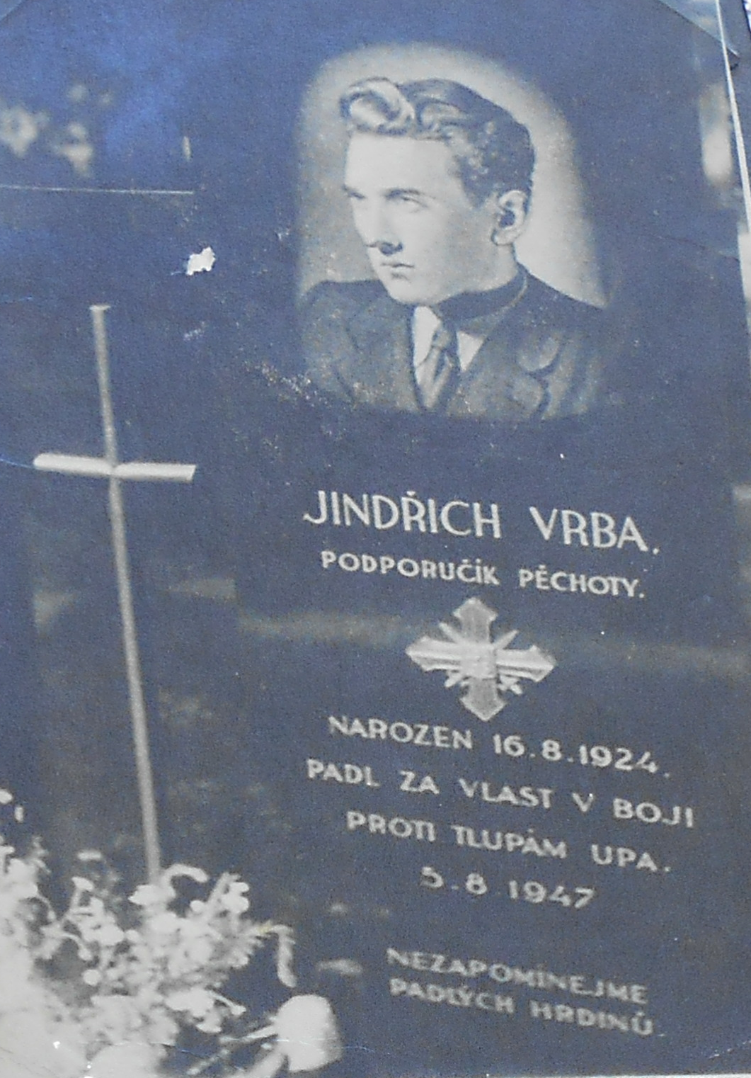
polští a českoslovenští vojáci společně při akcích proti UPA 1947
jeden z padlých na Maguře

Slide 23
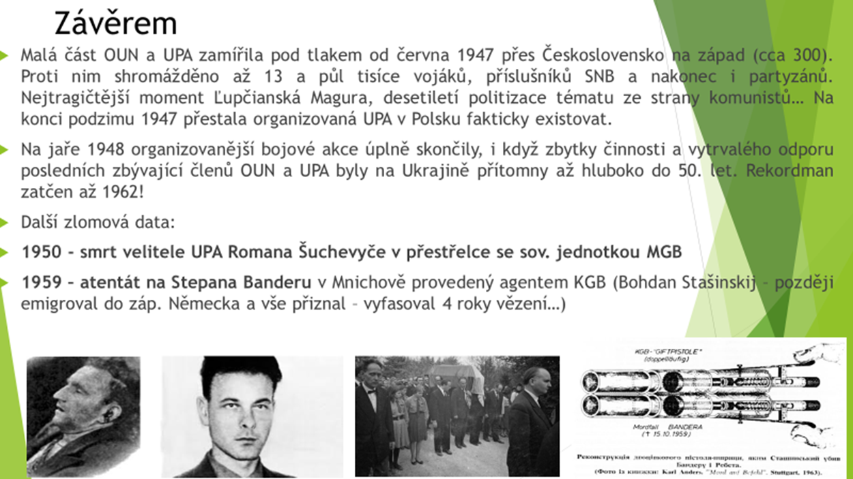
Konec organizovaného boje OUN a UPA

Slide 24
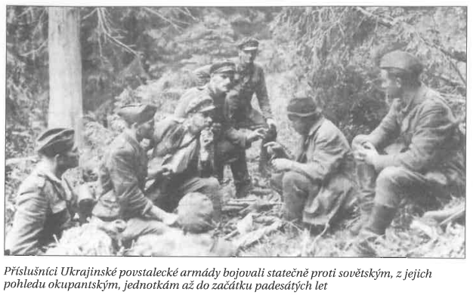

Slide 25
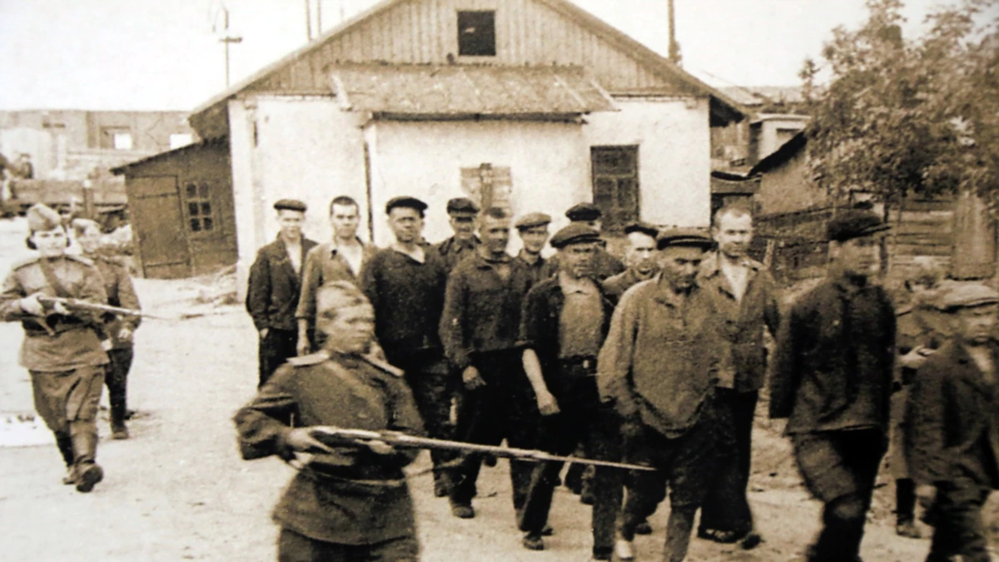
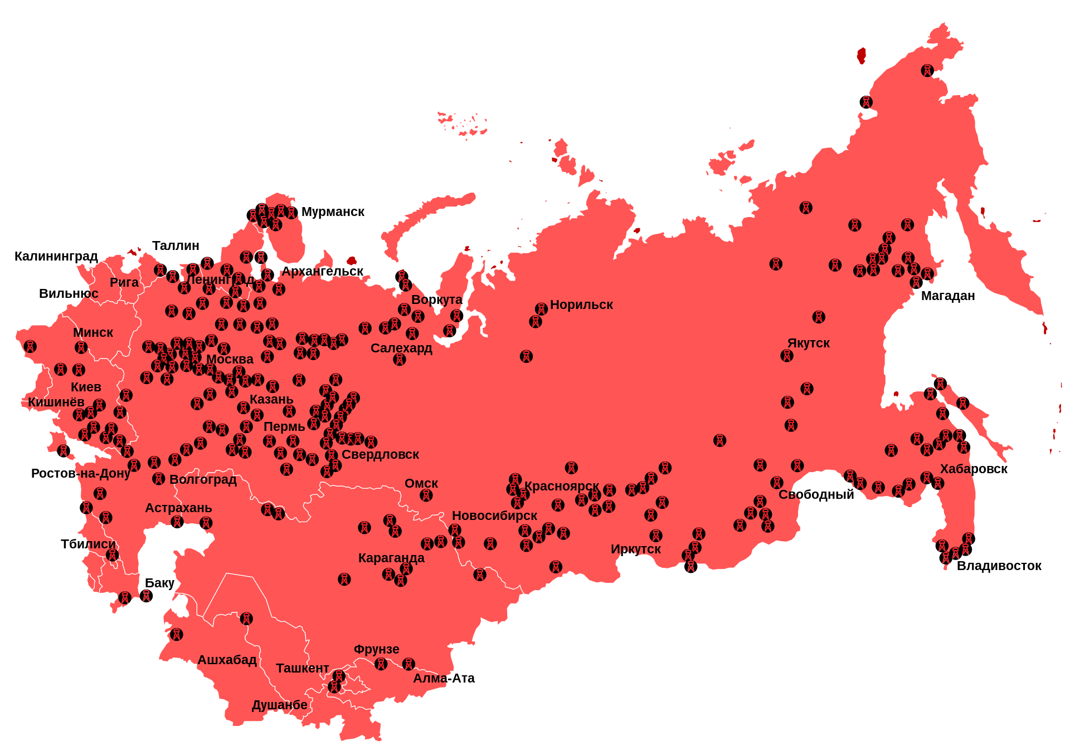
Ještě pár slov jako dovětek
v kontextu krvavých bojů ukrajinských nacionalistů za ukrajinskou státnost migrace slovanských menšin výrazným způsobem zasáhly i do československých poválečných dějin. Týká se to například i ideologického zneužití tématu nastupující komunistickou totalitou, nebo ovlivnění života obyčejných lidí všude tam, kde skupiny UPA procházely během svého útěku na Západ. Pro ukrajinské nacionalistické hnutí reprezentované OUN a UPA byl odsun Ukrajinců z polské Haliče v procesu proměny poválečných hranic bodem zlomu
likvidace všech forem odporu byla od toho okamžiku nevyhnutelnou a již pouze otázkou času. Nejen v Polsku, ale i na západní Ukrajině zaměstnával sovětské zvláštní jednotky vleklý a mimořádně krvavý konflikt s UPA
obě strany se dopouštěly krutostí, mimo jiné veřejně vystavovaly zohavená těla nepřátel či jejich údajných spolupracovníků. Technika nelítostných masových deportací však poskytla Sovětům rozhodující výhodu. Například jen během pár říjnových dnů roku 1947 bylo do gulagu deportováno přes 76 tisíc Ukrajinců ze západní Ukrajiny
definitivním zlomem a zásadním momentem, po kterém se organizovaný a účinný odpor UPA a OUN vytrácí už i na západní Ukrajině, se ukázala být po uskutečněných etnických přesunech (a svým způsobem i poněkud symbolicky) zmíněná smrt velitele UPA Romana Šuchevyče v roce 1950
Gulagy 1923–1961

Slide 26
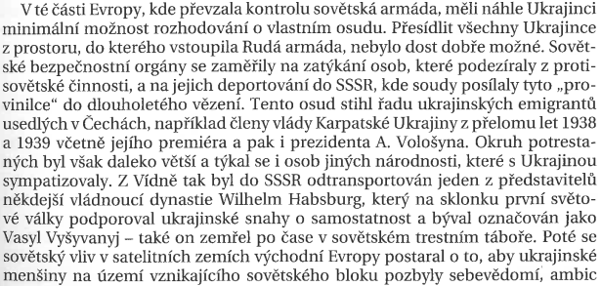
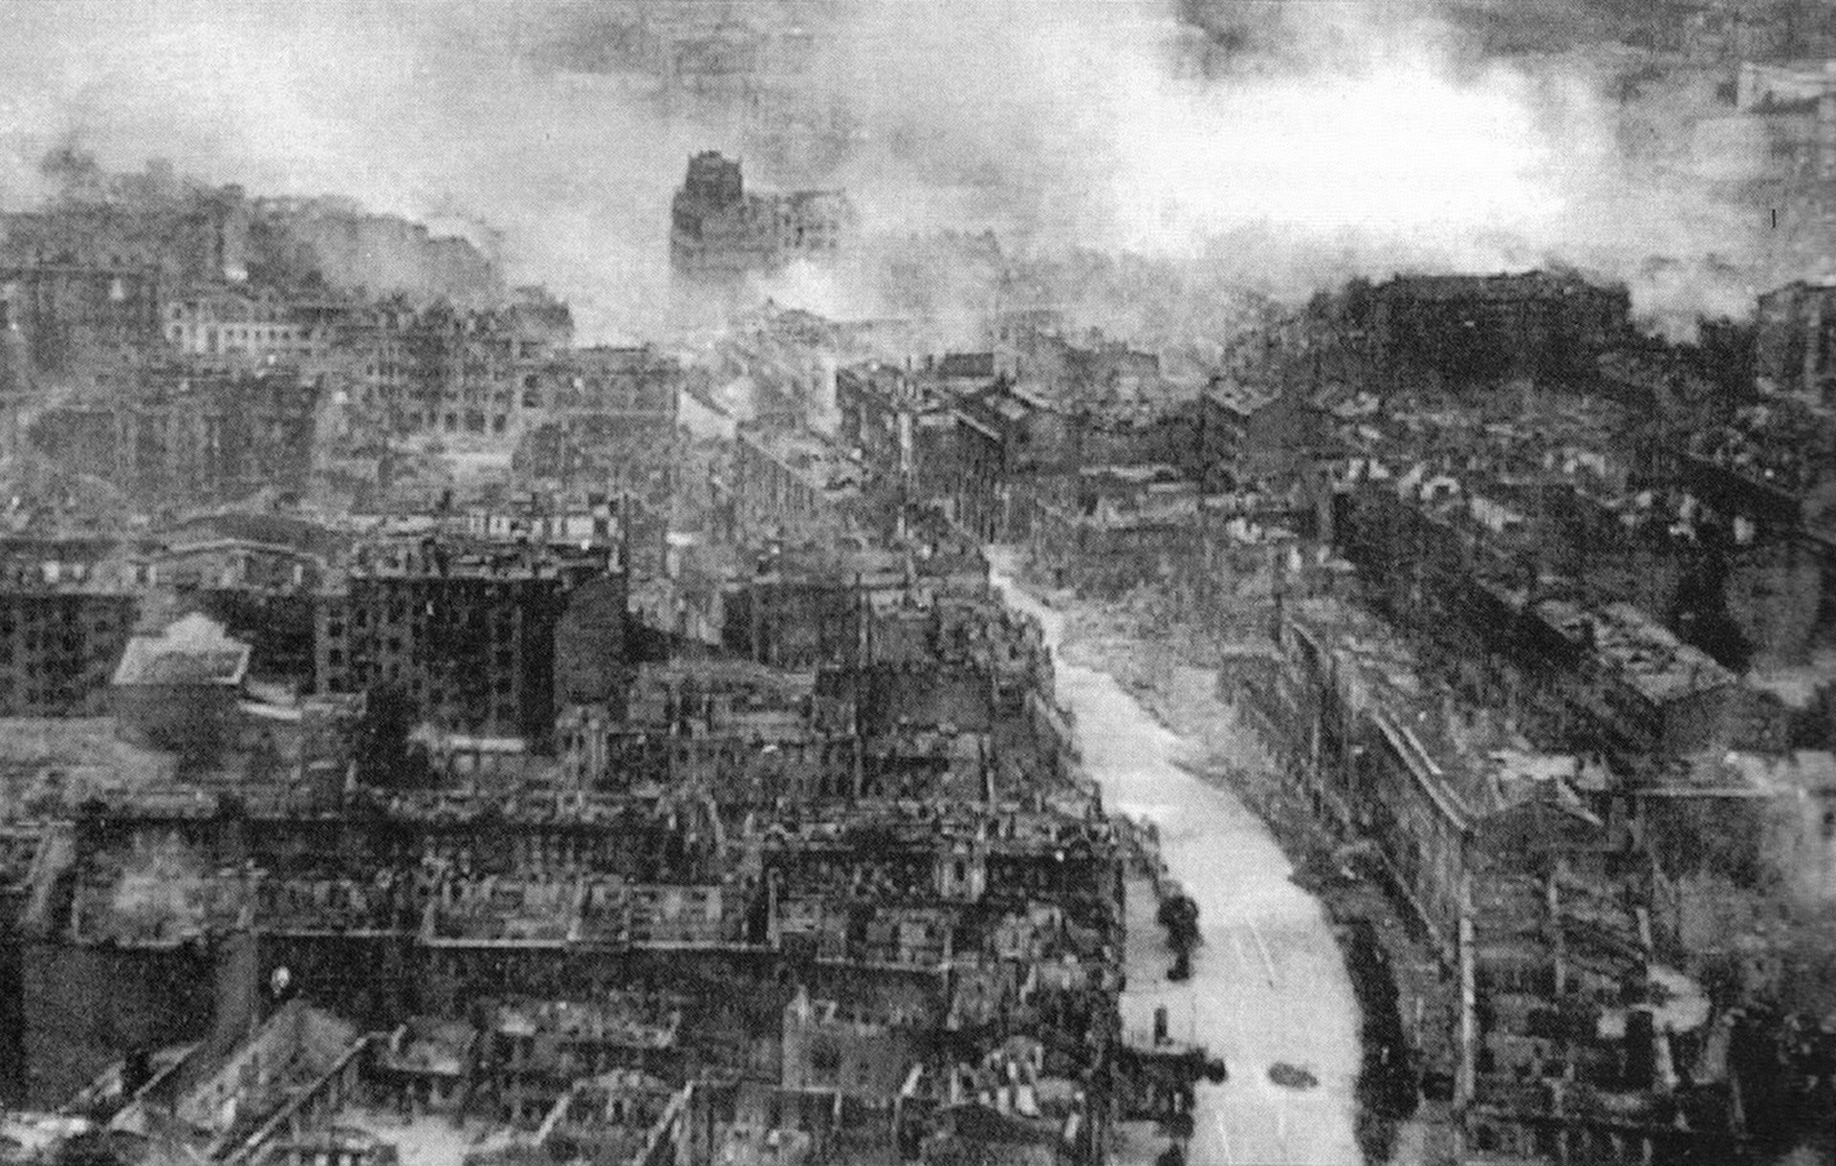

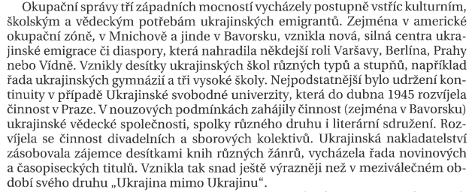
Sovětská Ukrajina po válce
Kyjev bezprostředně po válce

Slide 27
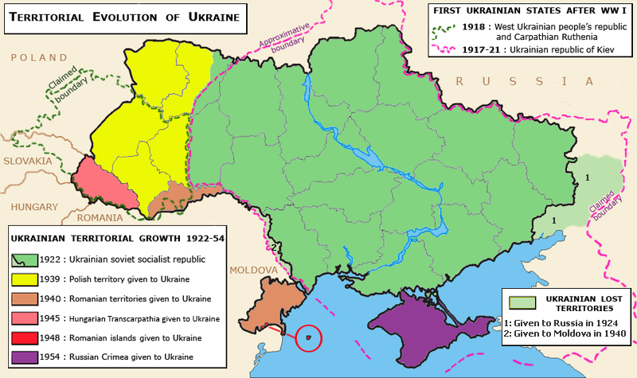

Slide 28
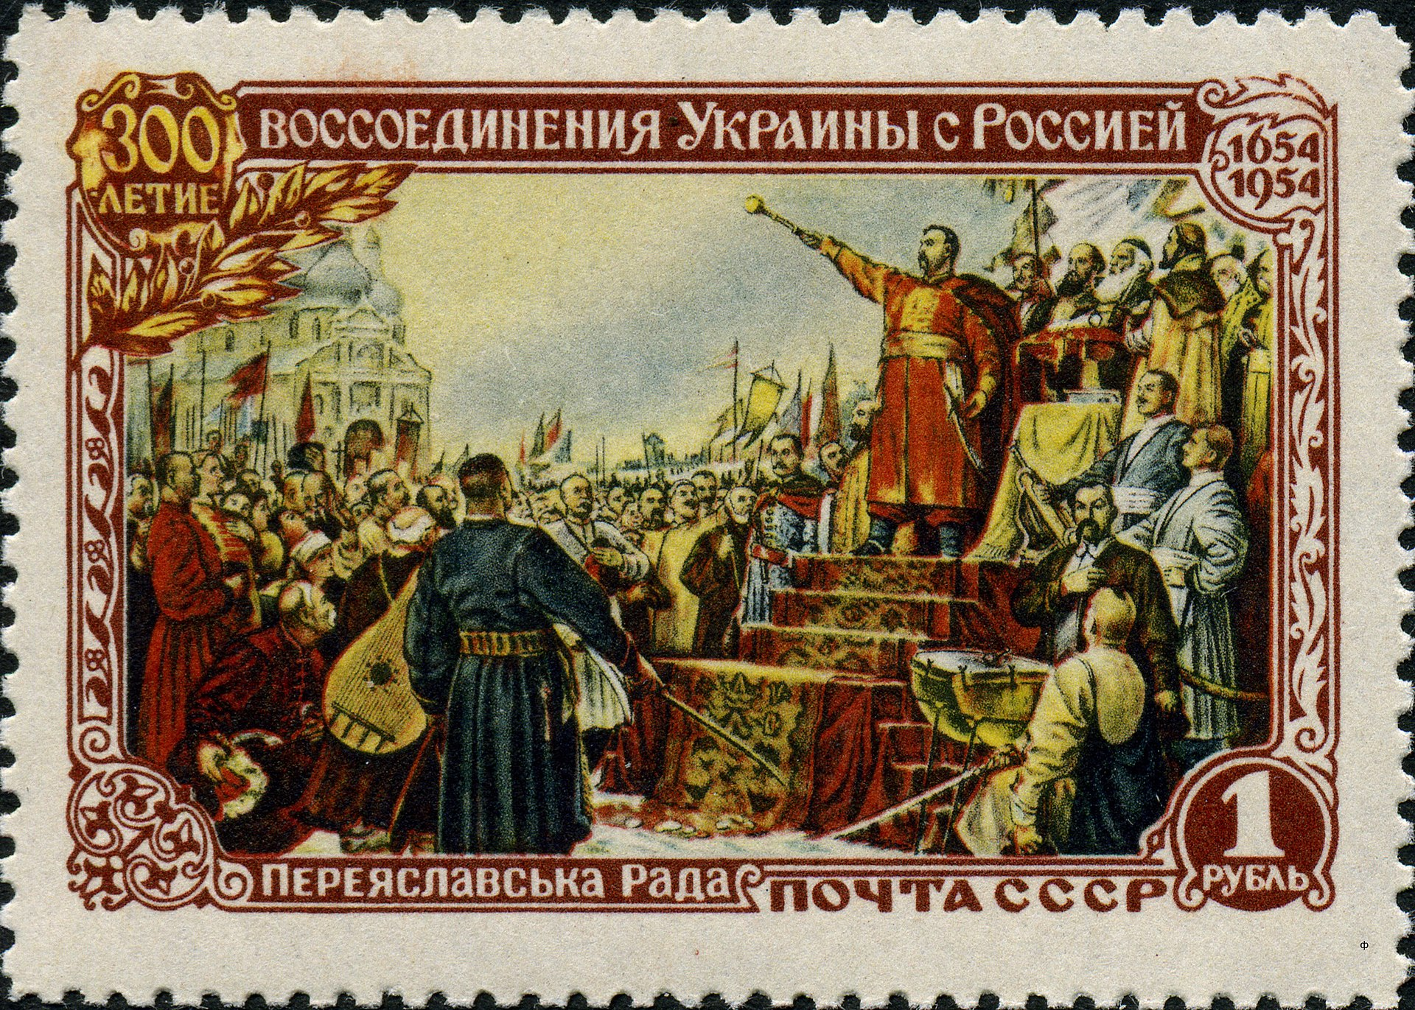
známka k 300. výročí Perejaslavské rady a přičlenění východu Ukrajiny do moskevské sféry vlivu

Slide 29
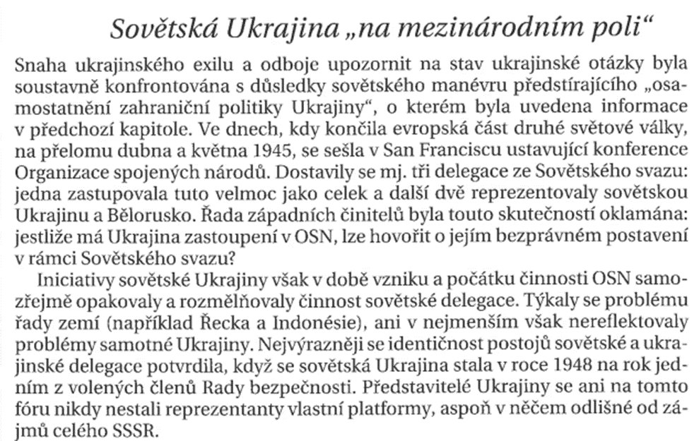

Slide 30
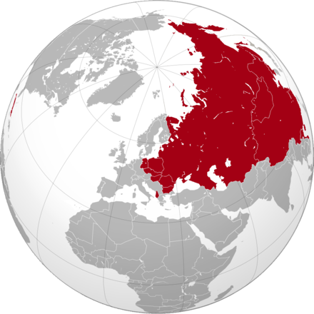
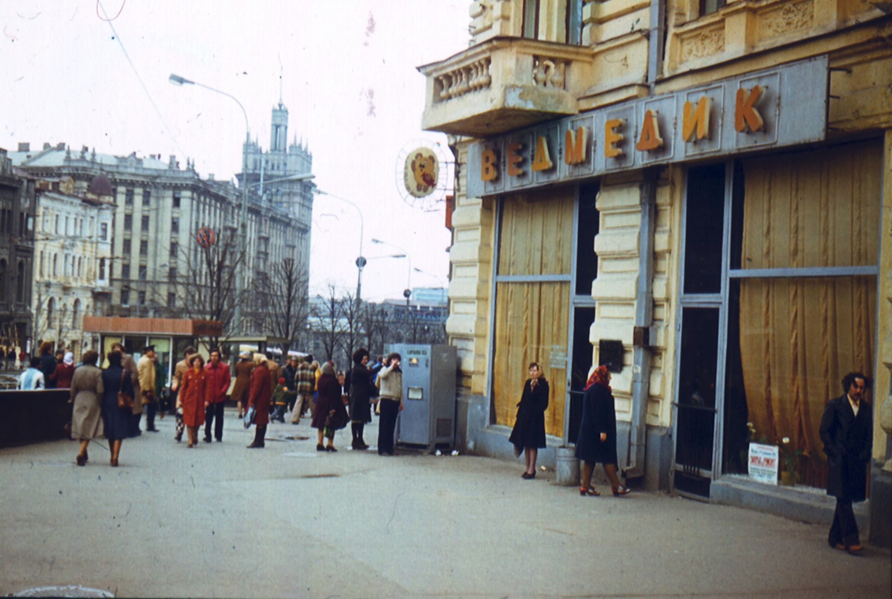
Dále k poválečnému vývoji
po roce 1945 na Ukrajině vyrostly další generace, nejhorší excesy z meziválečného, válečného a bezprostředně poválečného období se již neopakovaly
i tak byla ukrajinská práva dlouhodobě potlačována a rusifikace probíhala se střídavou intenzitou dál, přestože v některých momentech uvolnění oficiální místa rozvíjela zájem o domácí kulturu a jazyk
to však posléze opět vystřídal protežovaný nadnárodní koncept „sovětského člověka“, u něhož je přeci lhostejné, odkud pochází nebo jakou řečí hovoří, ale který je nadšený z myšlenky rovnosti a chce budovat světlé zítřky
to, že šlo o pokryteckou lež, se však projevovalo na každém kroku a pro sovětské funkcionáře byl život na nadále ožebračované Ukrajině i z materiálního hlediska jednoznačně snazší a příjemnější než v zaostalejších oblastech SSSR
všudypřítomná korupce, klientelismus a neefektivita sovětského systému ale nakonec vedly k jeho vyčerpání
jedním ze zlomových momentů, který ukázal, jak „dobře“ si úřady vedou ve správě země, byla i černobylská jaderná havárie v dubnu 1986. Rozpad SSSR urychlila též sovětská válka v Afghánistánu a její oběti, z nichž řada pocházela právě z Ukrajiny
Charkov 1981

Slide 31
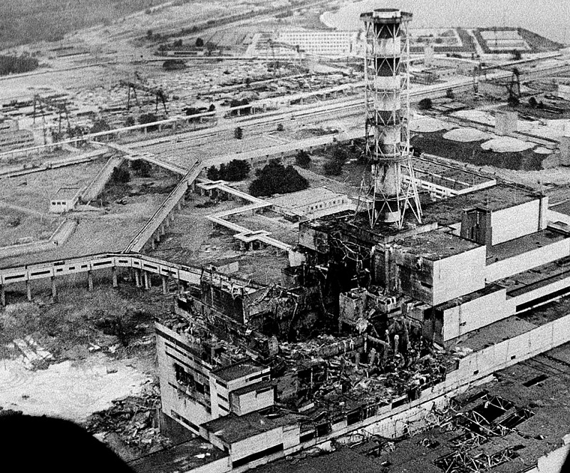
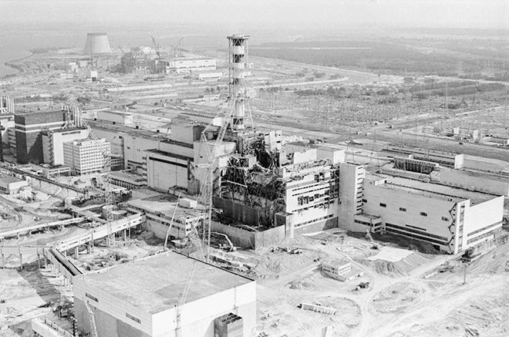
Černobyl 1986

Slide 32
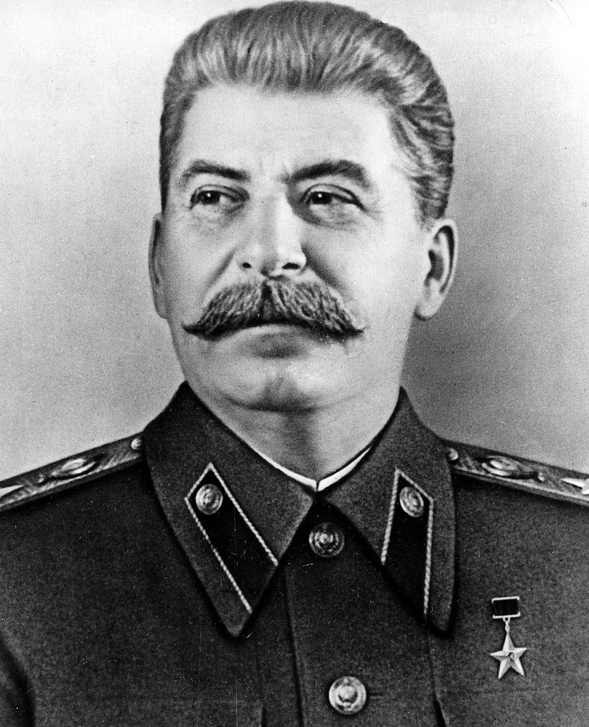



Pro Ukrajinu nejdůležitější sovětští vládci
Stalin
Chruščov
Brežněv
Gorbačov

Slide 33

foto z roku 1943, Chruščov i Brežněv byly a jsou oba označováni za Ukrajince, realita je však jiná a jejich negativní odkaz pro Ukrajinu je zjevný!

Slide 34


Děkuji za pozornost!
příště si povíme o vzniku nezávislé Ukrajiny v roce 1991, dilematech ukrajinské politiky v dalším směřování Ukrajiny

